Slide 1
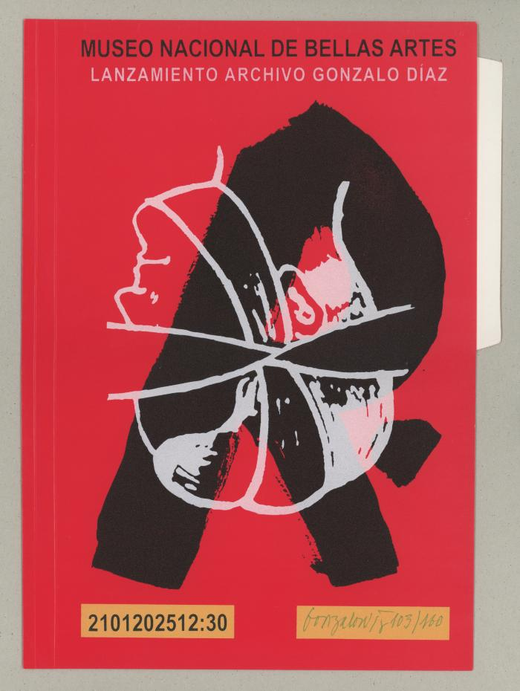
Carpeta Lanzamiento Archivo Gonzalo Díaz (GD-O-0256)

Slide 2
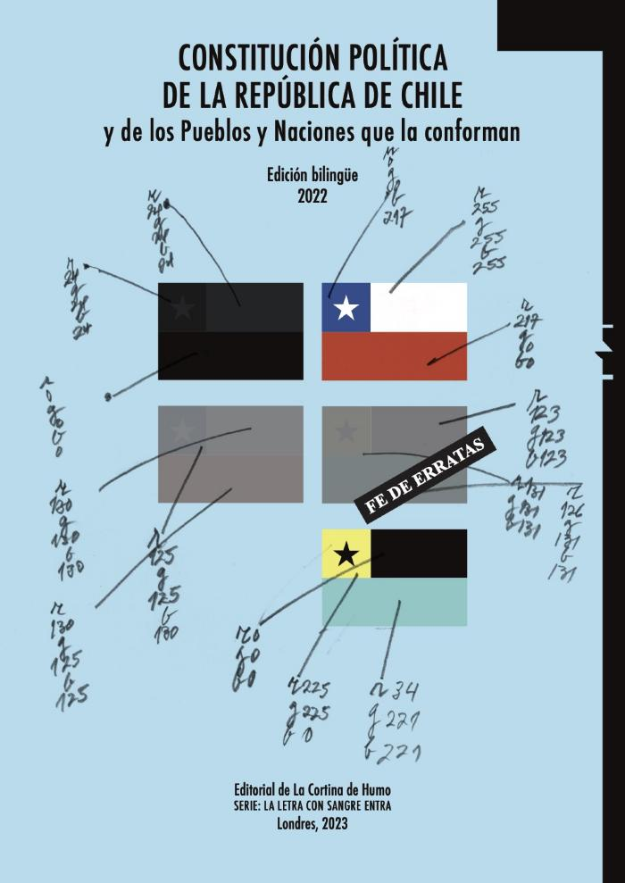
CONSTITUCIÓN POLÍTICA DE LA REPÚBLICA DE CHILE y de los Pueblos y Naciones que la conforman (GD-O-0242.a)
Composición gráfica que presenta, sobre un fondo celeste, un título en letras negras mayúsculas y una bajada de título en una tipografía de menor tamaño, color negro. Al centro se identifica dos columnas de dos y tres esquemas de la bandera nacional, siendo la superior derecha la que presenta sus colores originales. Al lado izquierdo y hacia abajo, los colores de la bandera aparecen en tonos grises y la última bandera, presenta la coloración complementaria a la bandera oficial. Cada sección de las banderas presenta una flecha curva que conecta con anotaciones manuscritas de números en color negro. Sobre la segunda bandera de la columna derecha aparece un recuadro negro con un texto en blanco, dispuesto en diagonal en la equina inferior derecha. El borde derecho y parte del borde superior presenta una franja de color negro negro. En la zona baja de la composición se presenta un texto en negro.

Slide 3
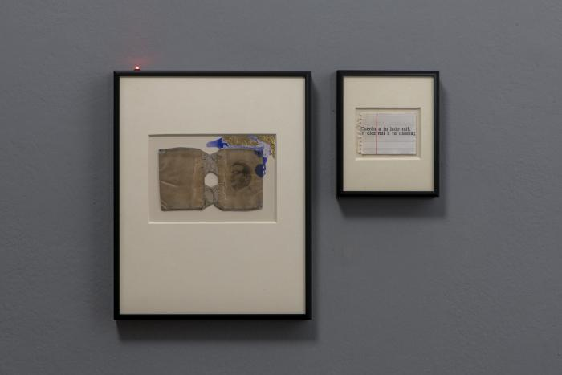
Escapulario (GD-O-0241)
Díptico materialmente palinódico, colgado bajo la grilla de la notación exponencial. Está formado por un cuadro base el cual presenta un escapulario de tela con la imagen del rostro de Salvador Allende impresa en negro al lado derecho de la pieza. Sobre el borde superior derecho del escapulario se observa huellas de un líquido azul violeta y dorado. Sobre el borde superior izquierdo de la moldura negra que enmarca el cuadro, se observa un elemento que emite una luz roja.
El cuadro exponente, llamado así por el artista, se ubica a la derecha del cuadro base, alineado a su borde superior. Al interior se presenta un fragmento de una hoja de cuaderno con líneas azules y margen de color rojo. Presenta el desgarro de los orificios con lo que se encuaderna al haber sido arrancada. En lápiz se encuentra escrita la frase Caerán a tu lado mil, y diez mil a tu diestra, obtenida del Salmo 91:7

Slide 4
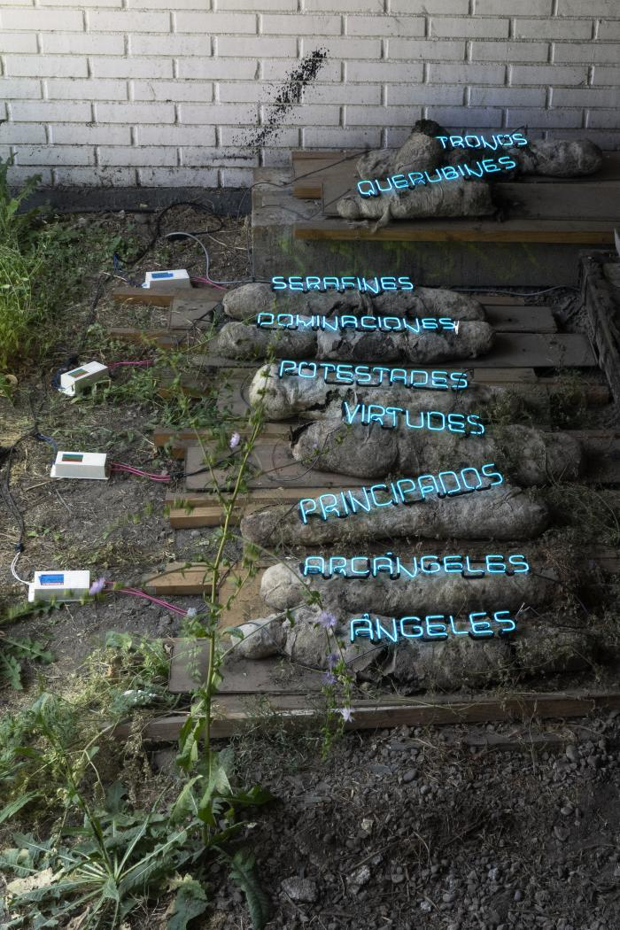
Civitas Dei_edición fotográfica (GD-O-0240)
Edición fotográfica, numerada y firmada por el artista, impresa sobre papel. Fotografía de la obra Civitas Dei (disposición de 9 fardos de gasa y tierra, sobre listones de madera. Sobre cada uno se presentan palabras en tubos de vidrio con gas argón que representan las jerarquías celestiales), dispuesta sobre la tierra de un patio interior.

Slide 5
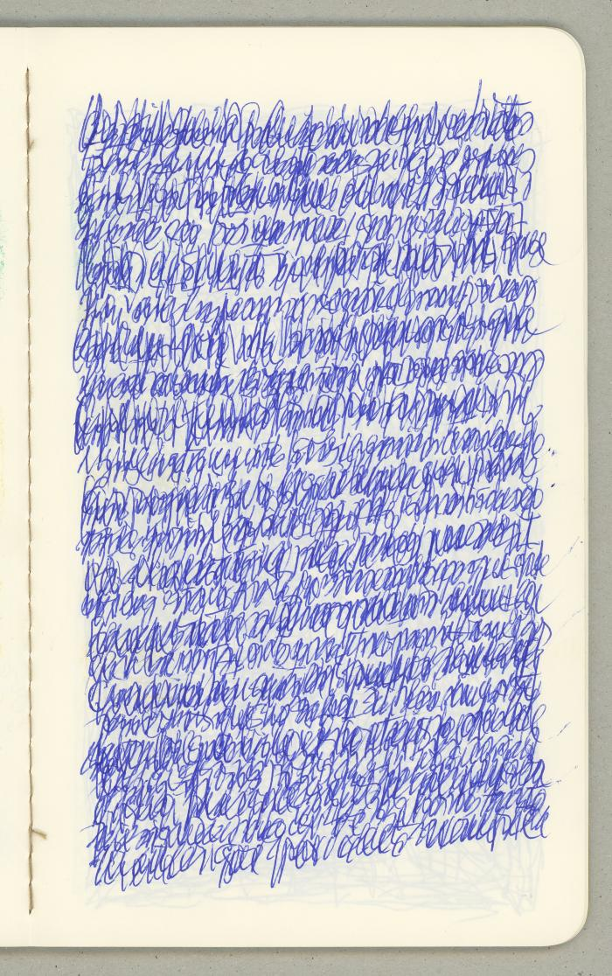
Selección de Trece Meditaciones BIC sobre la Jornada de Votación de la Asamblea Constituyente (GD-O-0249)
Sucesión de hojas de un cuaderno color blanco ahuesado, dibujadas con lápiz Bic, color azul. Composiciones centradas a la página, dejando libres los bordes de cada hoja.
Cada composición está trabajada con distintos tipos de líneas que generan diversos tonos, densidad y visualidad.

Slide 6
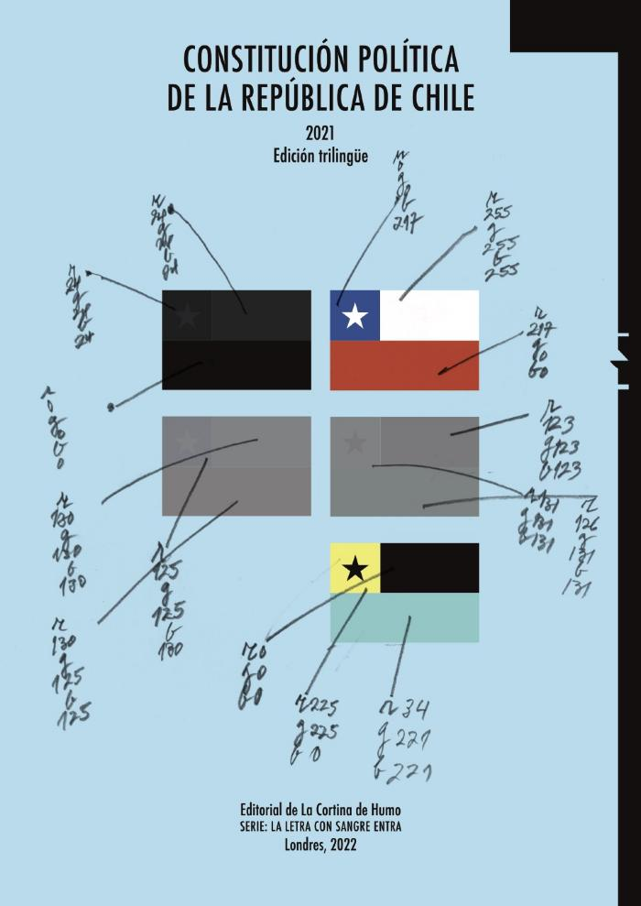
CONSTITUCIÓN POLÍTICA DE LA REPÚBLICA DE CHILE (GD-O-0242.b)
Composición gráfica que presenta sobre un fondo celeste un título en letras negras mayúsculas y una bajada de título en una tipografía de menor tamaño, color negro. Al centro se identifica dos columnas de dos y tres esquemas de la bandera nacional, siendo la superior derecha la que presenta sus colores originales. Al lado izquierdo y hacia abajo, los colores de la bandera aparecen en tonos grises y la última bandera, presenta la coloración complementaria a la bandera oficial. Cada sección de las banderas presenta una flecha curva que conecta con anotaciones manuscritas de números en color negro. El borde derecho y parte del borde superior presenta una franja de color negro negro. En la zona baja de la composición se presenta un texto en negro.

Slide 7
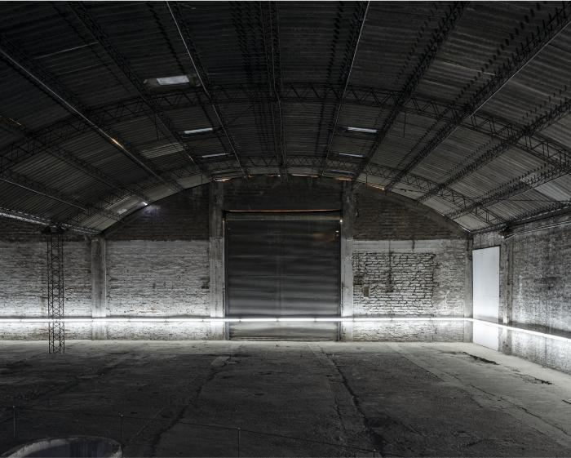
Horizonte Cuadrado: tú serás toda la luz esta noche (GD-O-0238)
Intervención del espacio interior de un galpón vacío, mediante la instalación de una consecución de tubos fluorescentes de manera lineal por todo el perímetro del recinto.

Slide 8
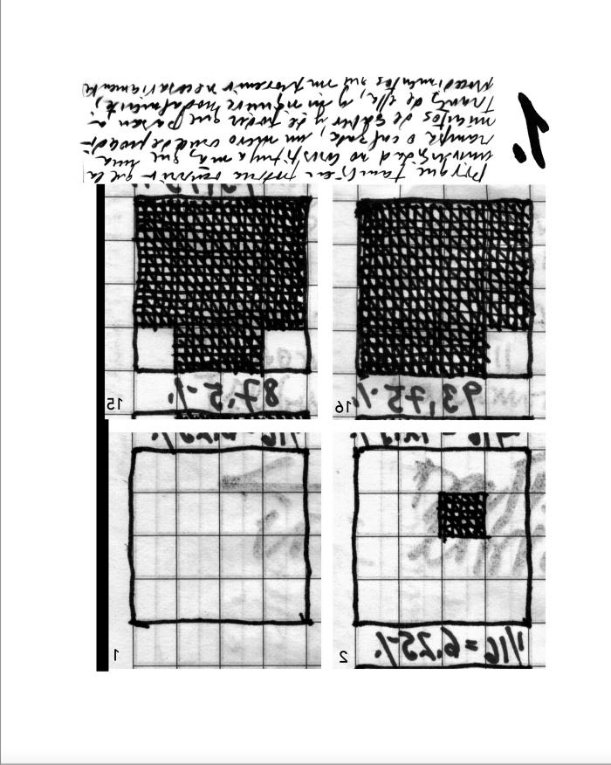
8 láminas para un libro de Willy Thayer (GD-O-0239)
Ocho láminas numeradas, realizadas con plumón y lápiz a tinta sobre papel cuadriculado, con esquemas y anotaciones manuscritas, impresas al revés.

Slide 9
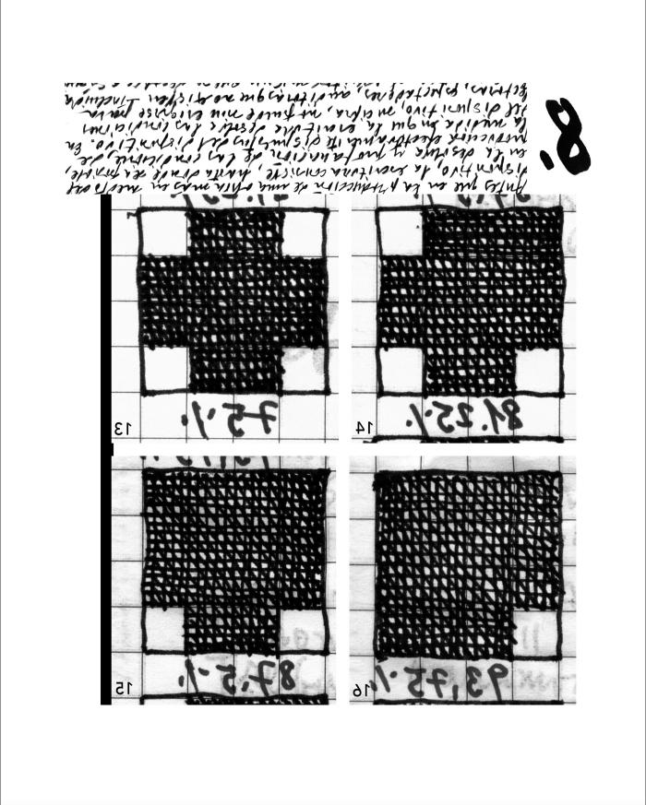
8 láminas para un libro de Willy Thayer Lámina 8 (GD-O-0239.h)
Ocho láminas numeradas, realizadas con plumón y lápiz a tinta sobre papel cuadriculado, con esquemas y anotaciones manuscritas, impresas al revés.

Slide 10
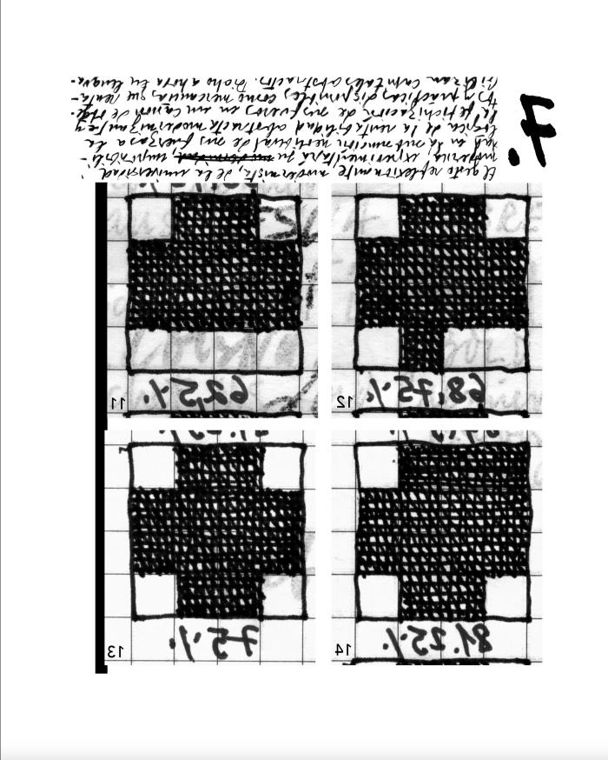
8 láminas para un libro de Willy Thayer Lámina 7 (GD-O-0239.g)
Ocho láminas numeradas, realizadas con plumón y lápiz a tinta sobre papel cuadriculado, con esquemas y anotaciones manuscritas, impresas al revés.

Slide 11
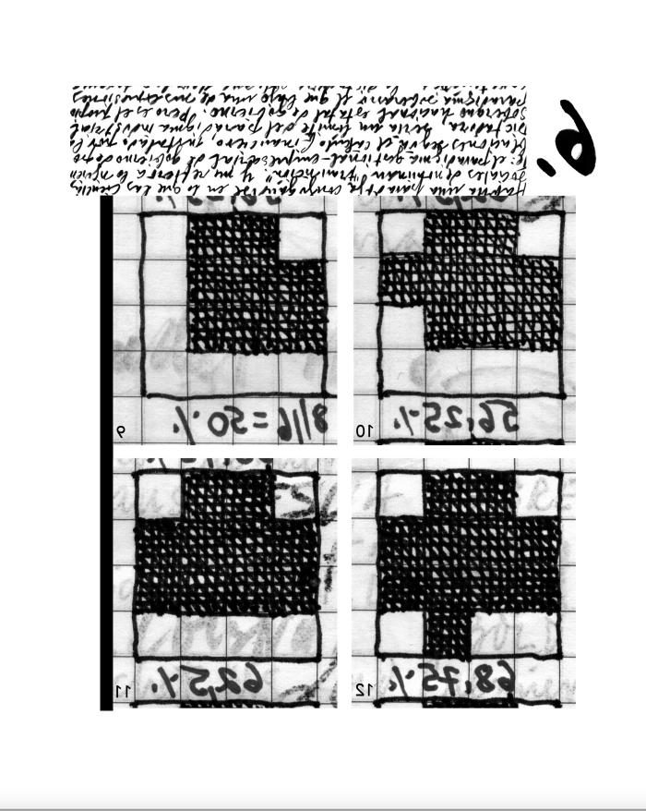
8 láminas para un libro de Willy Thayer Lámina 6 (GD-O-0239.f)
Ocho láminas numeradas, realizadas con plumón y lápiz a tinta sobre papel cuadriculado, con esquemas y anotaciones manuscritas, impresas al revés.

Slide 12
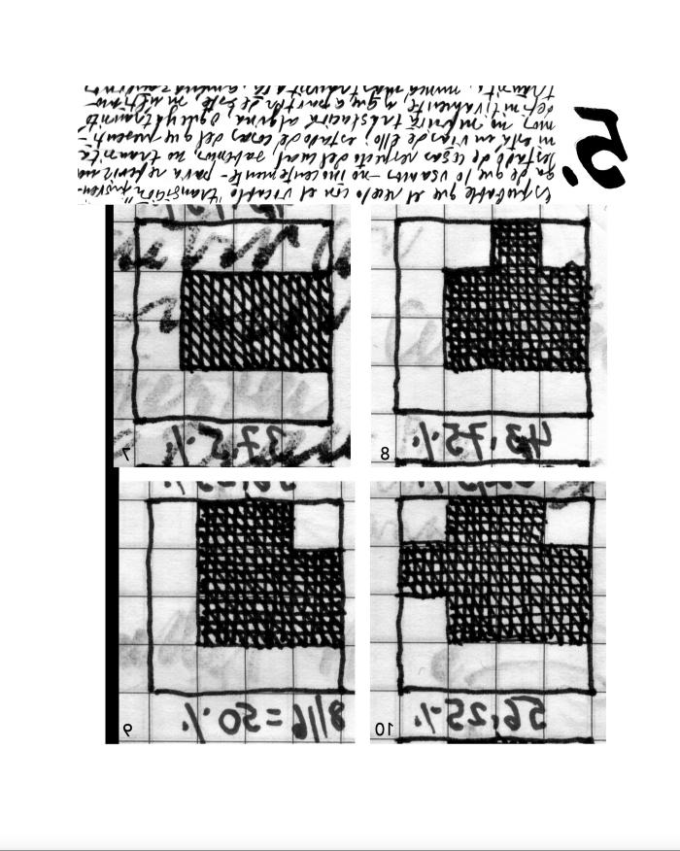
8 láminas para un libro de Willy Thayer Lámina 5 (GD-O-0239.e)
Ocho láminas numeradas, realizadas con plumón y lápiz a tinta sobre papel cuadriculado, con esquemas y anotaciones manuscritas, impresas al revés.

Slide 13
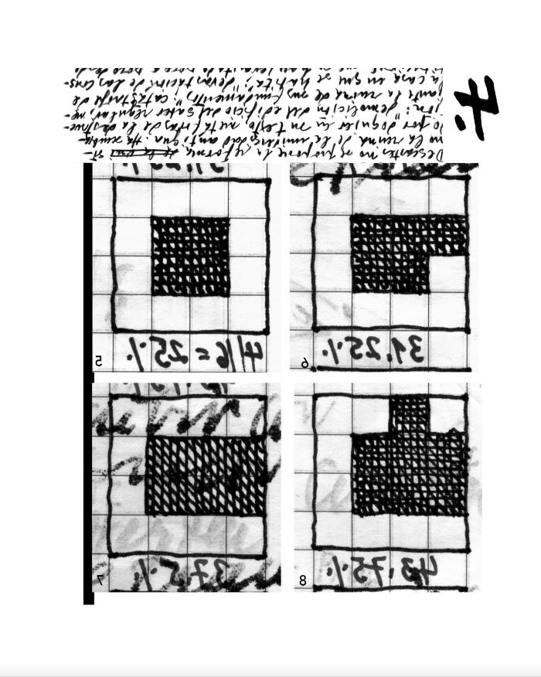
8 láminas para un libro de Willy Thayer Lámina 4 (GD-O-0239.d)
Ocho láminas numeradas, realizadas con plumón y lápiz a tinta sobre papel cuadriculado, con esquemas y anotaciones manuscritas, impresas al revés.

Slide 14
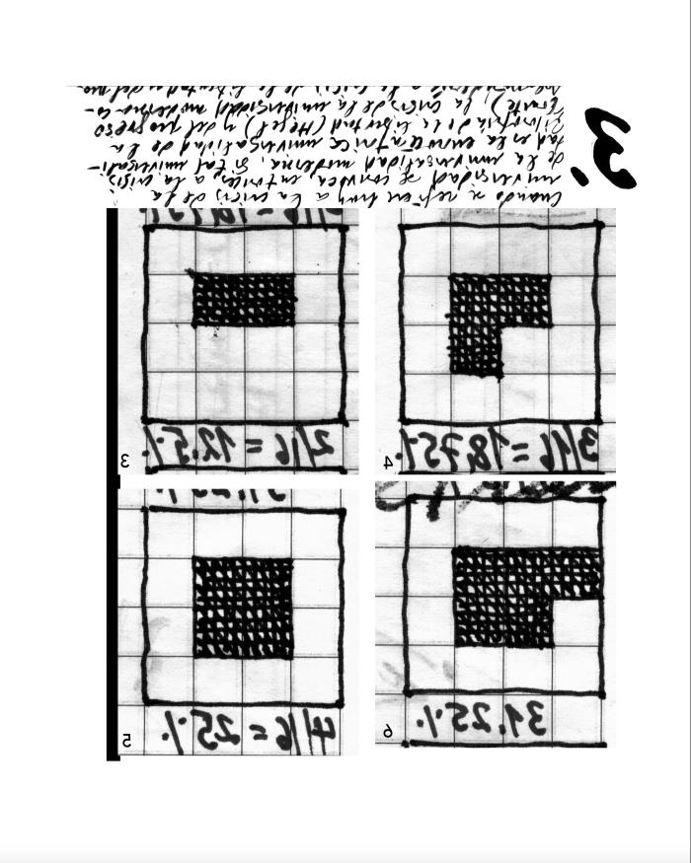
8 láminas para un libro de Willy Thayer Lámina 3 (GD-O-0239.c)
Ocho láminas numeradas, realizadas con plumón y lápiz a tinta sobre papel cuadriculado, con esquemas y anotaciones manuscritas, impresas al revés

Slide 15
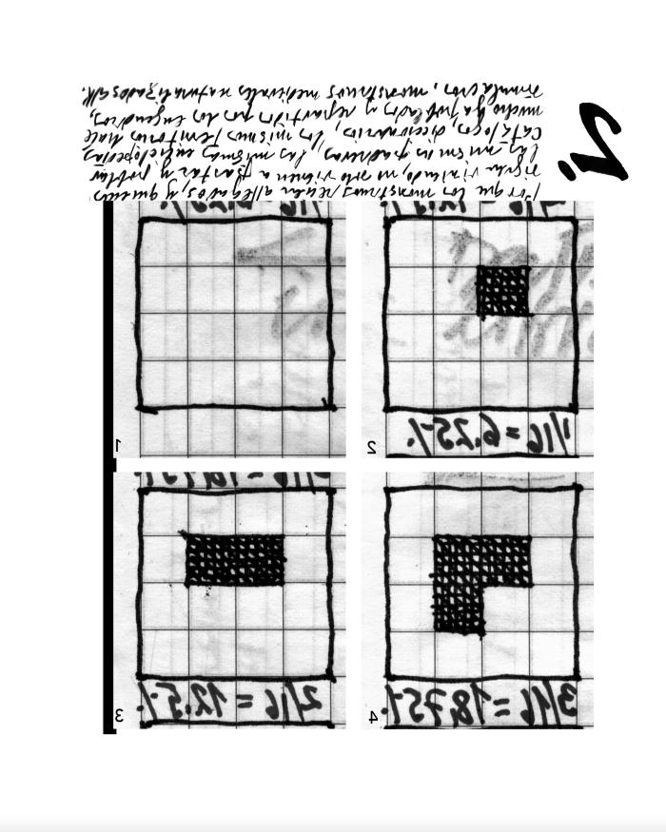
8 láminas para un libro de Willy Thayer Lámina 2 (GD-O-0239.b)
Ocho láminas numeradas, realizadas con plumón y lápiz a tinta sobre papel cuadriculado, con esquemas y anotaciones manuscritas, impresas al revés.

Slide 16
8 láminas para un libro de Willy Thayer Lámina 1 (GD-O-0239.a)
Ocho láminas numeradas, realizadas con plumón y lápiz a tinta sobre papel cuadriculado, con esquemas y anotaciones manuscritas, impresas al revés.

Slide 17
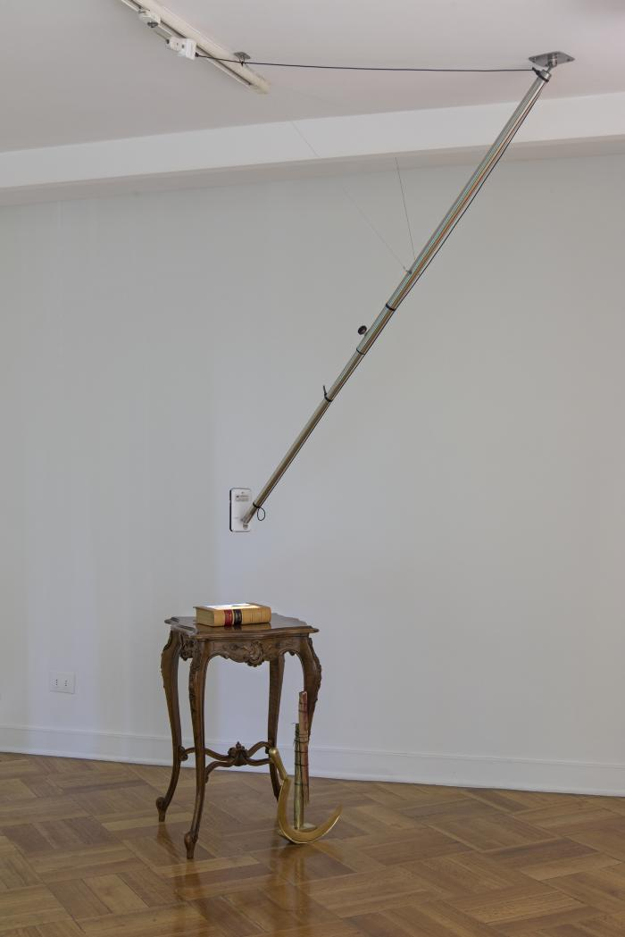
La República (GD-O-0237)
Mesa, con pata quebrada, hoz y martillo fundidos en bronce, libro del Código Civil empastado, brazo retráctil que sostiene proyector de video, que proyecta un pequeño video sobre la tapa del libro, con una vista del mar de una playa del litoral central de Chile.

Slide 18
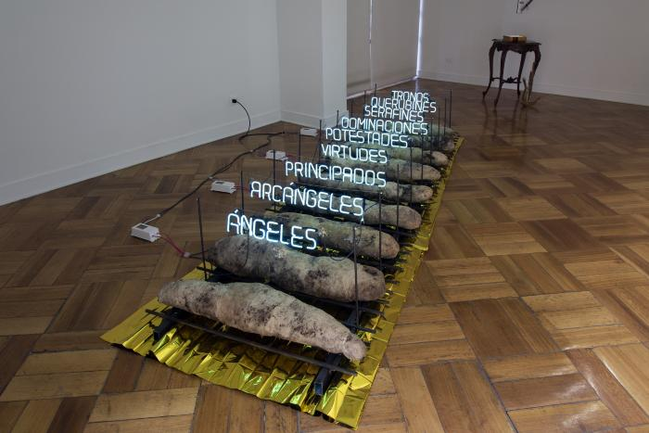
Civitas Dei (GD-O-0236)
Nueve pequeños fardos compuestos por tierra y gasas, sobre estructura de madera que descansa sobre material aislante que los separa del piso de la galería. Cada uno presenta una palabra escrita en letra imprenta en tubos de vidrio inyectados con gas argón, sostenidas por cable de acero y estructura metálica, alimentadas por un sistema eléctrico.

Slide 19
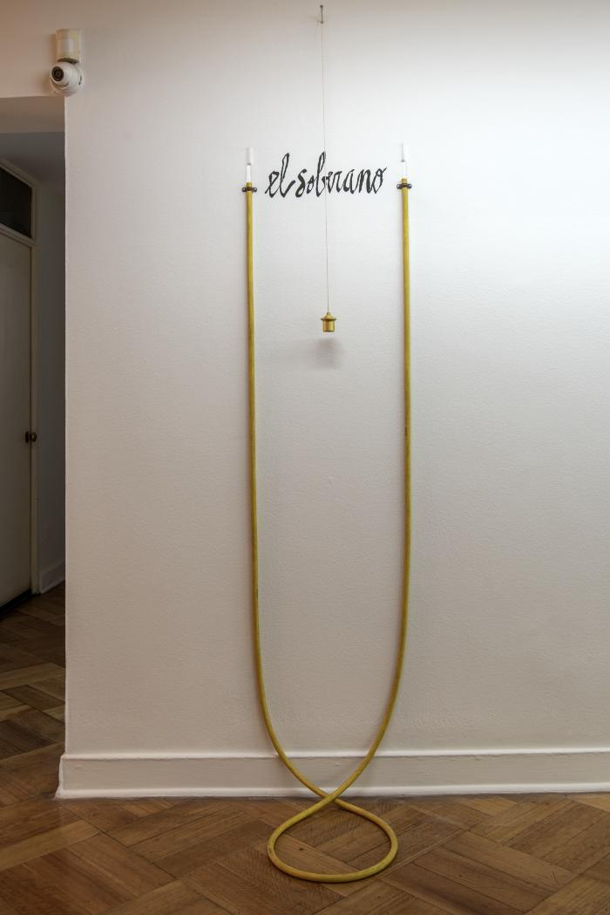
El Soberano (GD-O-0235)
Texto escrito sobre el muro a mano, en letra minúscula, con rotulador de punta biselada y tinta negra. Se ubica entre los extremos de un nivel de agua que baja hasta el piso de la sala. Al centro, sobre el texto, cuelga una plomada de bronce.

Slide 20
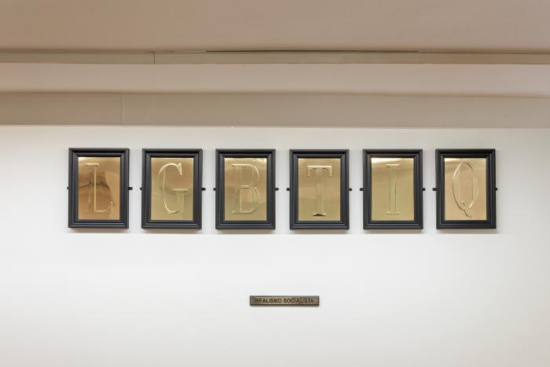
Realismo Socialista (GD-O-0234)
Seis iniciales mayúsculas fundidas en bronce, pegadas sobre seis placas del mismo material, enmarcadas cada una con moldura lacada negra. Varios centímetros más abajo y centrada respecto a las letras enmarcadas, se dispone una placa de bronce de formato alargado, que presenta dos palabras grabadas sobre la superficie.

Slide 21
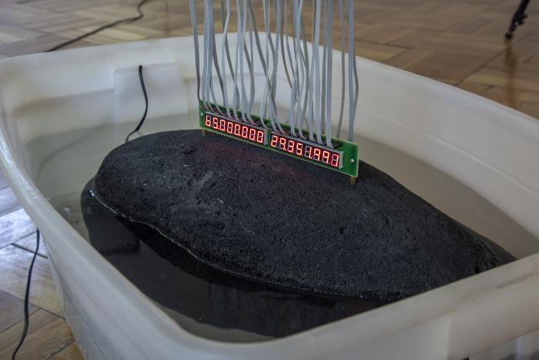
El Fin de la Historia (GD-O-0233)
Contenedor plástico lleno de agua con dos bombas que funcionan de manera intermitente para generar un movimiento de remolino. En su interior flota una piedra volcánica de gran tamaño, siempre en movimiento, que sostiene un display electrónico por medio de dos vástagos de bronce. El display presenta un total de 17 dígitos, los cuales requieren de dos conexiones eléctricas por cada uno, los que suben hacia el cielo de la sala y descansan sobre una estructura metálica.

Slide 22
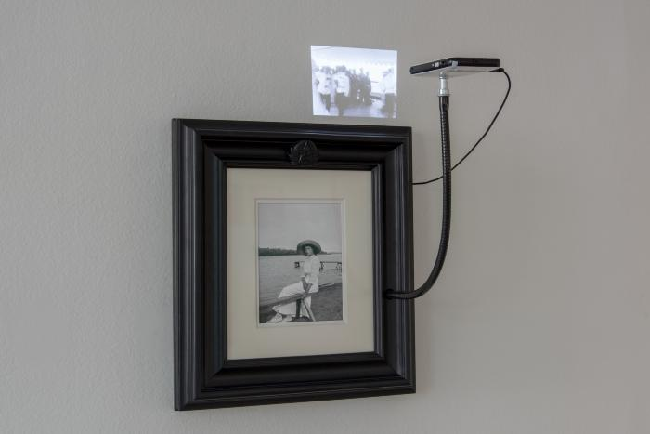
La Novia Muerta (GD-O-0232)
Fotografía en blanco y negro de una mujer con vestido blanco y sombrero de ala ancha, apoyada en la baranda de una embarcación, rodeada de agua. La imagen está enmarcada con passepartout y moldura lacada negra. Del borde lateral derecho sale un brazo flexible y delgado que sostiene un proyector portátil, el cual proyecta otra imagen en blanco y negro sobre el muro, justo sobre el borde superior derecho del marco. Al acercarse el cuadro emite sonido, pero no se ve la fuente que lo emite ni una conexión eléctrica.

Slide 23
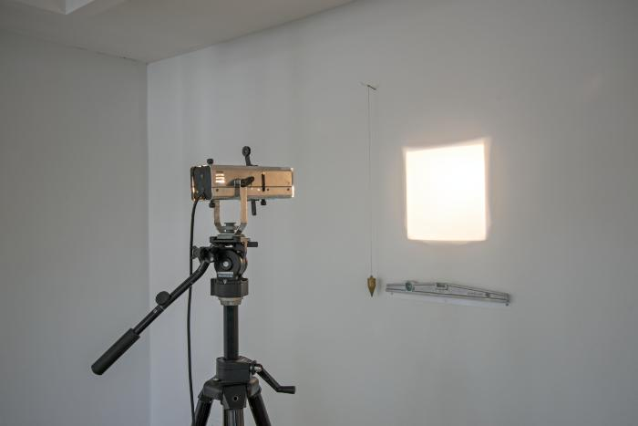
El Último Cuadro de Malevich (GD-O-0231)
Instalación formada por un rectángulo brillante de luz que se dibuja sobre el muro. Bajo el borde inferior de la proyección se observa un nivel adosado a la pared y a la izquierda de la proyección cuelga una plomada. A una distancia que determina el tamaño de la proyección está instalado un trípode que sostiene un foco muy poderoso dirigido hacia la pared, generando el recuadro de luz.

Slide 24
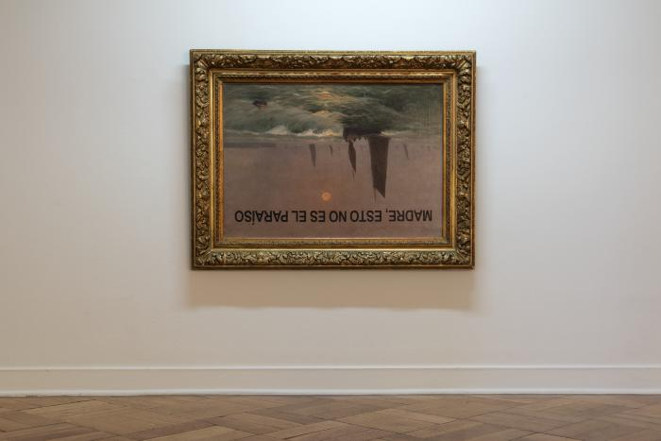
Madre, esto no es el paraiso (GD-O-0230)
Frase impresa en serigrafía con tinta negra en letra mayúscula bold recta, sobre una pintura al óleo enmarcada con una gruesa moldura de ornamentos vegetales dorados, colgada invertida en el muro.

Slide 25
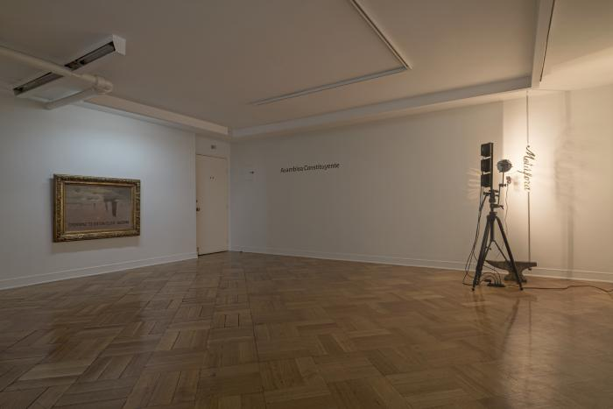
Asamblea Constituyente (GD-O-0229)
Texto en vinilo autoadhesivo color negro sobre muro.

Slide 26
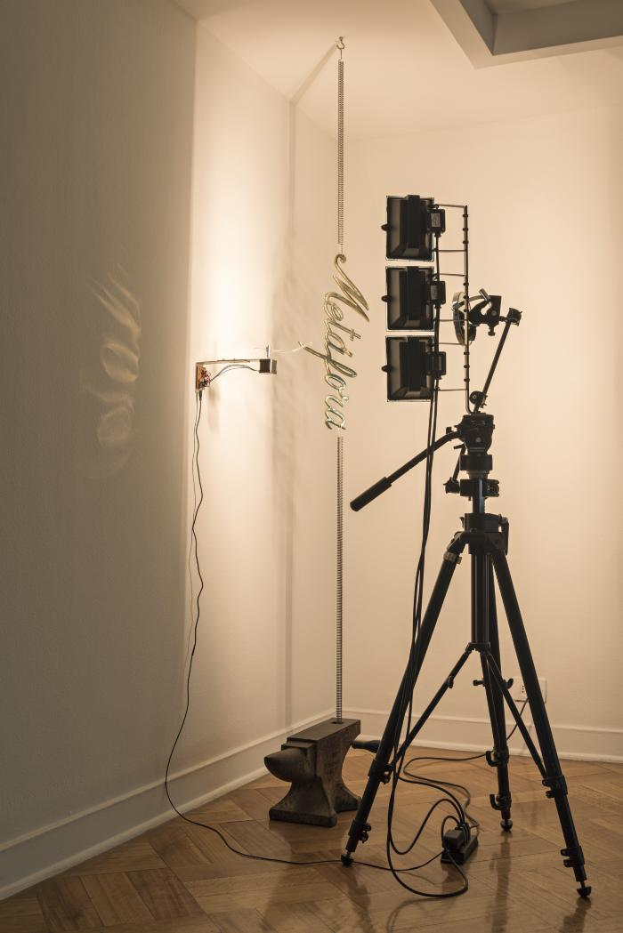
El Mito de la Caverna (GD-O-0228)
Palabra fundida en bronce, tensada verticalmente mediante dos resortes anclados al cielo raso y a un yunque en el piso, que oscila en su eje vertical mediante un dispositivo giratorio tintineante, proyectando brillos hacia la derecha del muro y una sombra difusa y movediza hacia la izquierda del muro. Frente a la palabra en bronce se observa un trípode con el sistema de iluminación.

Slide 27
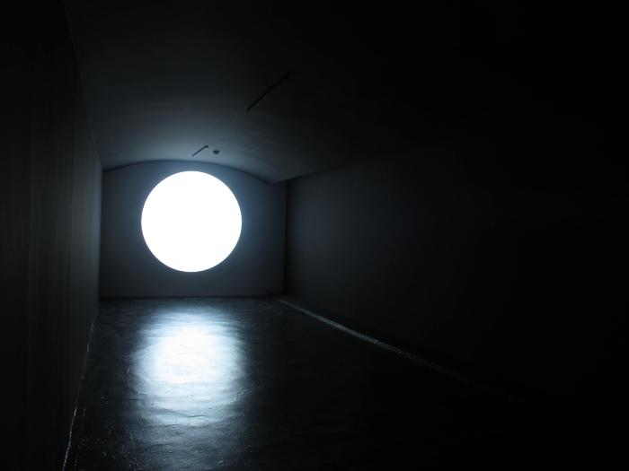
Eclipse (GD-O-0169.2)
Dispositivo bidimensional, fuertemente iluminado mediante un potente foco que hace visible en su superficie blanca el texto, mediante la aparición de un débil brillo amarillento de cada letra y cada palabra, solo cuando el espectador se acerca y proyecta sobre él su propia sombra.

Slide 28

Formulación de obra Prueba 8 Gonzalo Díaz, Muro Sur III (GD-O-0227)
Obra sonora, donde se escucha a Gonzalo Díaz durante 2 minutos y 13 segundos, leyendo un relato en el que describe, formal y contextualmente, una obra llamada "Mi Novia Muerta".

Slide 29
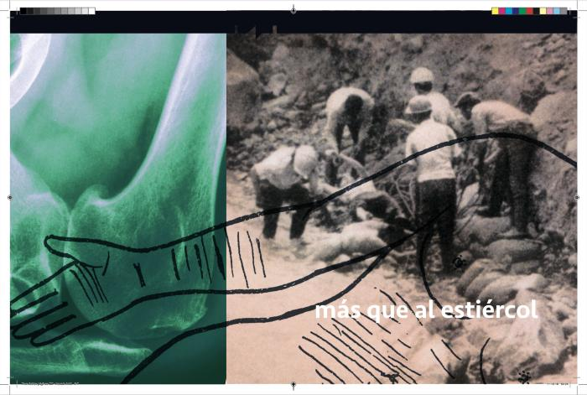
El Estiércol de Heráclito (GD-O-0226.c)

Slide 30
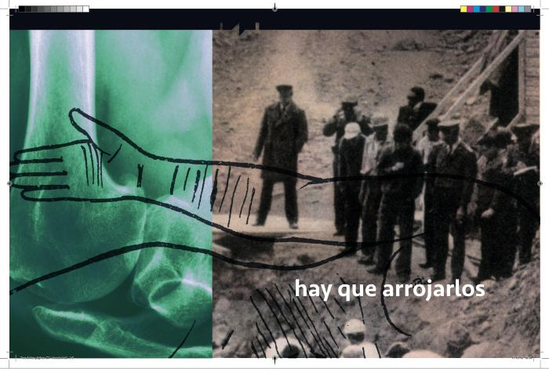
El Estiércol de Heráclito (GD-O-0226.b)

Slide 31
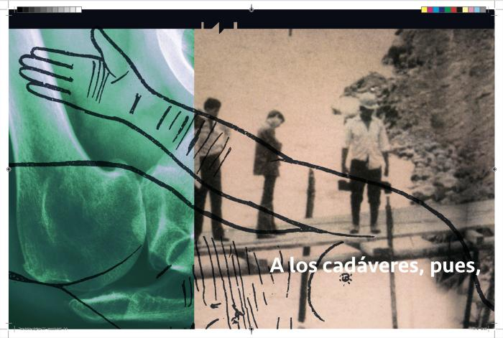
El Estiércol de Heráclito (GD-O-0226.a)

Slide 32
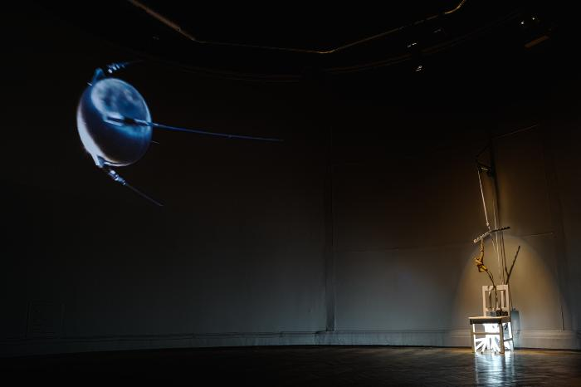
El 5 de octubre de 1957 (GD-O-0225)
Gran proyección sobre muros oscuros, silla con tubos fluorescentes dispuestos verticalmente bajo el asiento. Sobre la silla cuelga un aparato kinesiológico para estirar la columna hecho en fierro y cuero.

Slide 33
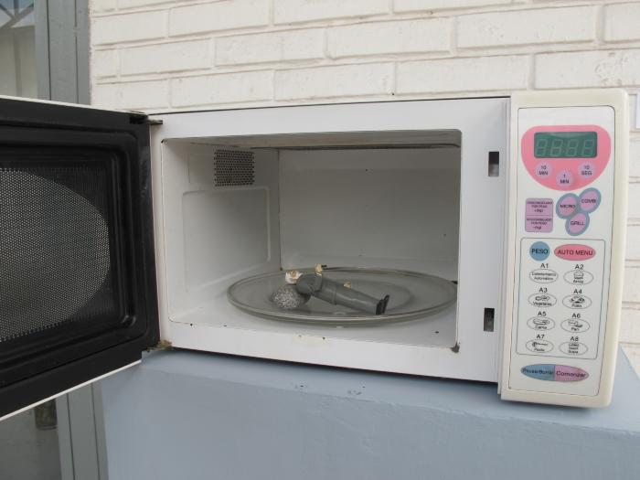
El Dr. Freud (GD-O-0224)
Muñeco articulado, de plástico, recostado y con su cabeza apoyada en una piedra. La escena se observa al interior de un horno microondas de color blanco.

Slide 34
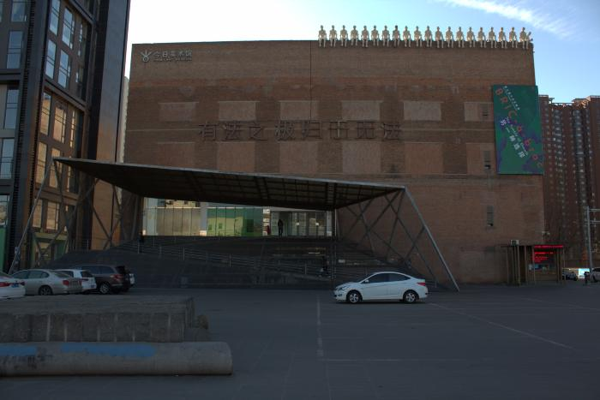
Teorema (GD-O-0223)
Ocho caracteres chinos, fabricados con tubo de vidrio recubierto internamente con fósforo e inyectado con gas argón. Se observan instalados en la fachada del museo.

Slide 35
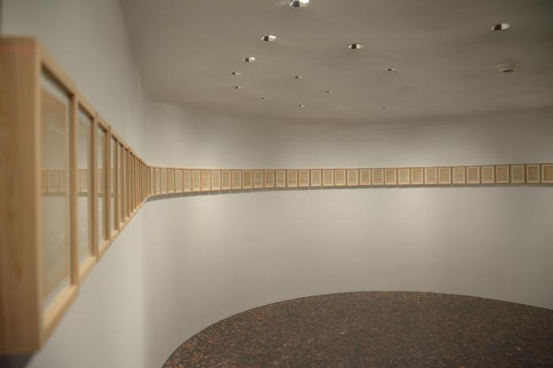
Tierras del Sinfín (GD-O-0222)
Papel impreso en off-set con textos en letras negras, enmarcados en 344 marcos de moldura recta de madera con vidrio, colgados en una sola línea, por todo el perímetro del espacio de exhibición.

Slide 36
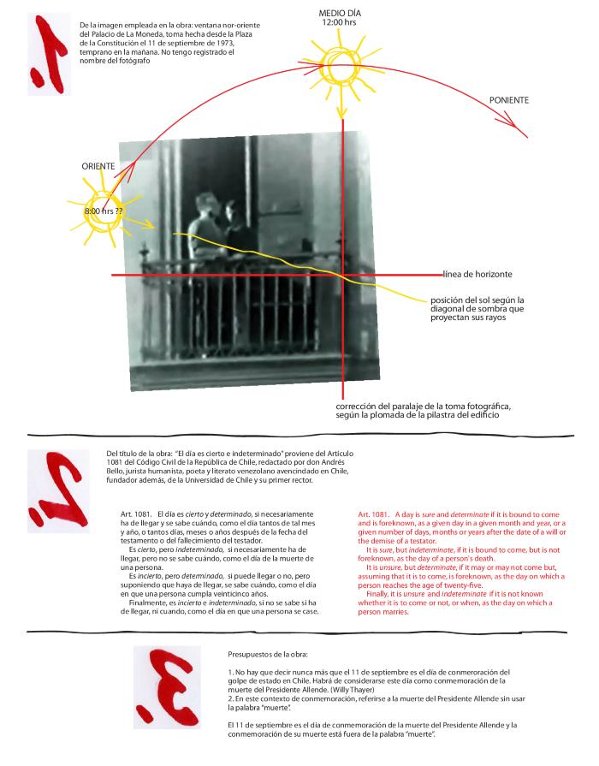
Acerca de la Contraportada de la edición impresa del diario El Clarín del 11 de septiembre de 2013 (GD-O-0221)
Díptico formado por dos láminas en las que se despliegan siete puntos, en la primera del 1 al 3 y en la segunda del 4 al 7, donde el último punto carece de contenido.
En la primera lámina aparece una fotografía en blanco y negros de dos figuras masculinas en un balcón. Un dibujo rodea la imagen, graficando el movimiento del sol según los puntos cardinales y el horario.
Parte del texto que acompaña el punto dos presenta una traducción al inglés escrita en color rojo.
La segunda lámina presenta la misma fotografía en blanco y negro, pero esta vez en menor tamaño, inclinada hacia la derecha e inserta en un dibujo esquemático arquitectónico. El punto cuatro presenta dos de tres textos en castellano escritos en bold, inclinados hacia la derecha, los cuales están conectados linealmente con sus traducciones al inglés escritas en color rojo. Los puntos cinco y seis presentan un texto escrito en color rojo, donde algunas palabras aparecen destacadas al estar escritas en un tamaño tipográfico mayor, en color negro y letra bold. El punto siete no tiene texto ni imagen asociado.
Cada número de los puntos de la obra están realizados en plumón rojo de punta biselada e impresos al revés.

Slide 37
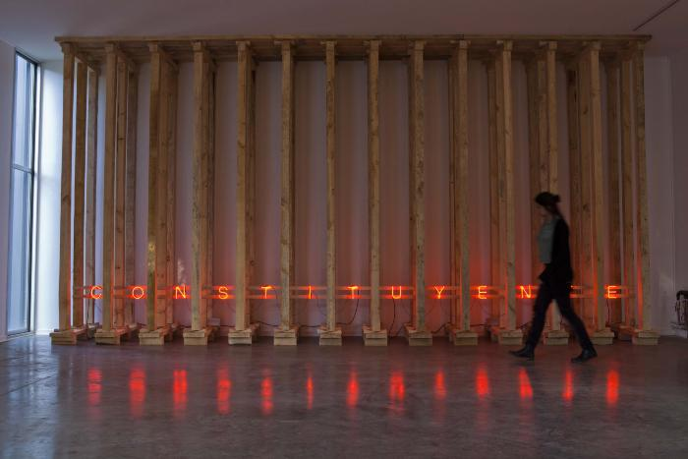
L'Ami du Peuple (GD-O-0220)
Instalación compuesta por 14 alzaprimas de madera, que en su base presenta un texto realizado en tubos de vidrio inyectado con gas argón.

Slide 38
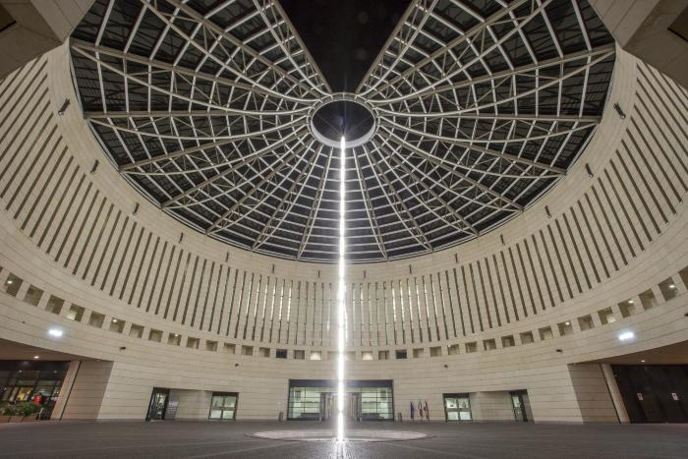
Mappamondo (GD-O-0219)
Instalación formada por una vertical de luz, realizada con tubos fluorescentes que van desde el centro de la cúpula vidriada del museo hacia un espejo de agua en el piso, al centro del espacio, junto con dos frases hechas en tubos de vidrio rellenos de gas argón, instaladas a cuatro metros de altura en el eje este - oeste del edificio.

Slide 39
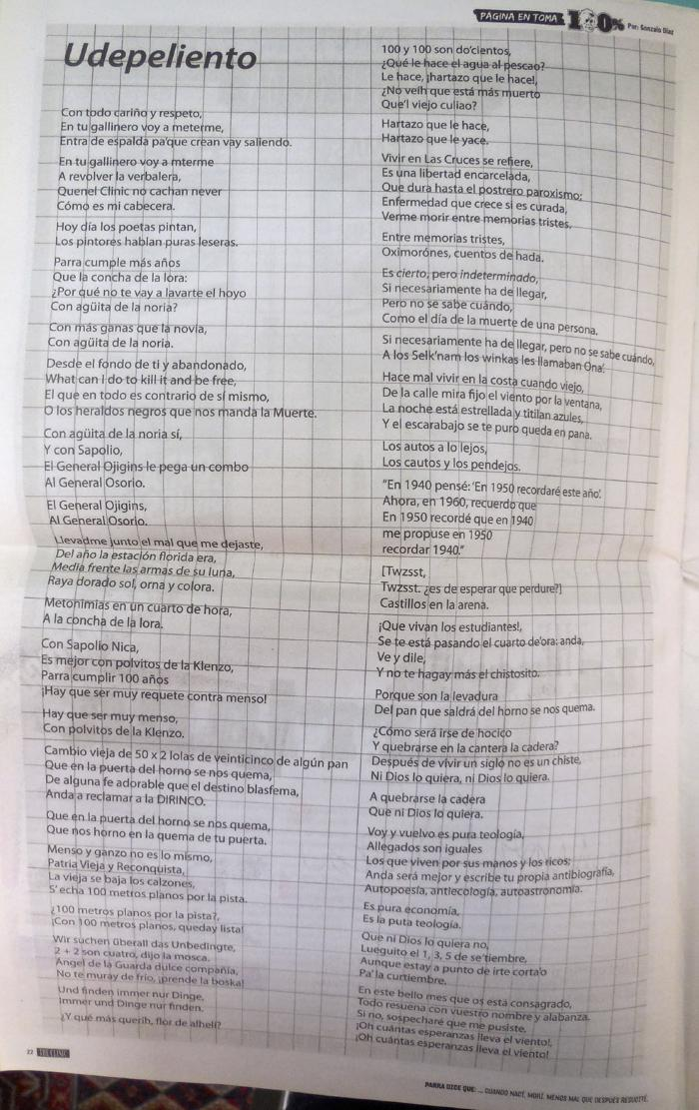
Udepeliento (GD-O-0173)
Texto escrito en letras altas y bajas color negro, justificadas a la izquierda, en dos columnas, sobre cuadrícula tipo cuaderno de matemáticas. Sobre la columna izquierda presenta un título escrito en bold. Cada línea del escrito comienza con mayúscula a pesar de la puntuación del texto.

Slide 40
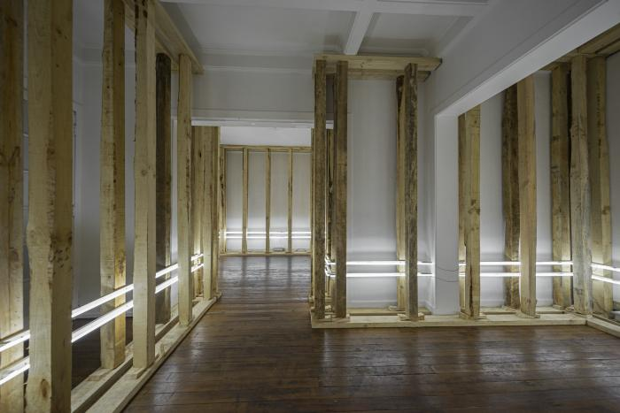
Al Pie de la Letra (GD-O-0147)
Dos filas paralelas de alzaprimas de madera que recorren el perímetro interno de la casa, ingresando a cada uno de los recintos. Entre cada alzaprima se observan dos tubos de neón blanco horizontales, paralelos entre sí.

Slide 41
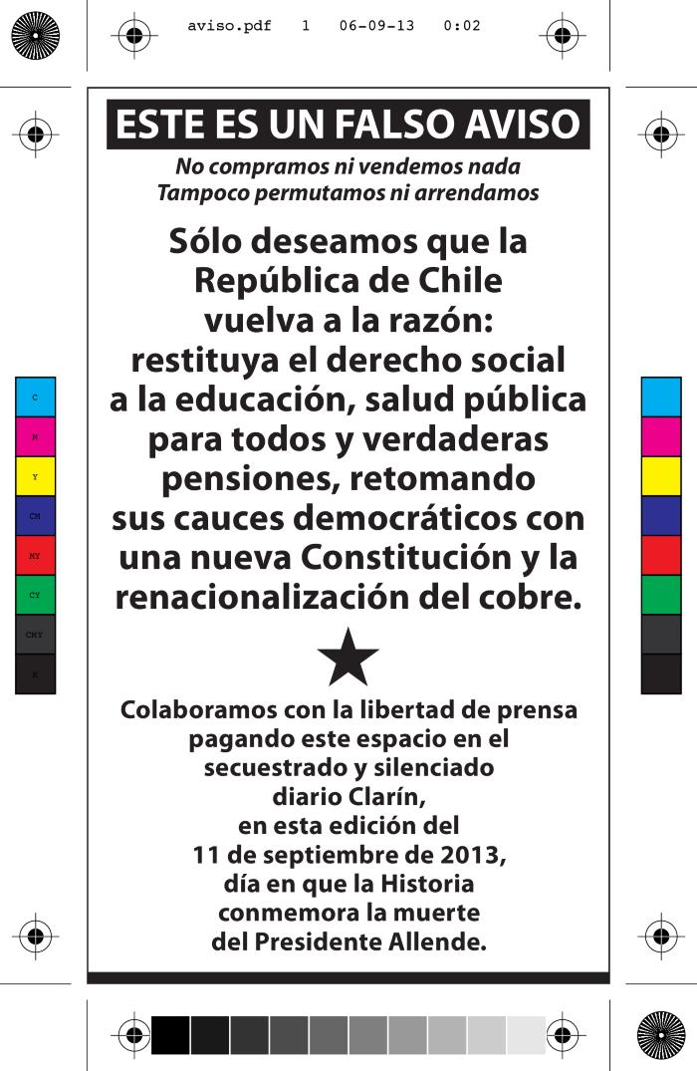
Este es un falso aviso (GD-O-0214)
Obra gráfica formada por un recuadro blanco, rectangular vertical. En su parte superior presenta un título escrito en letras blancas enmarcado en un recuadro negro. hacia abajo se despliega tres conjuntos de textos, cada uno con distinto tamaño tipográfico, todos de color negro. Entre el segundo y el tercero, se observa una estrella negra al centro separándolos.
La imagen de archivo presenta carta de color y blanco y negro, nombre del archivo y líneas de corte.

Slide 42
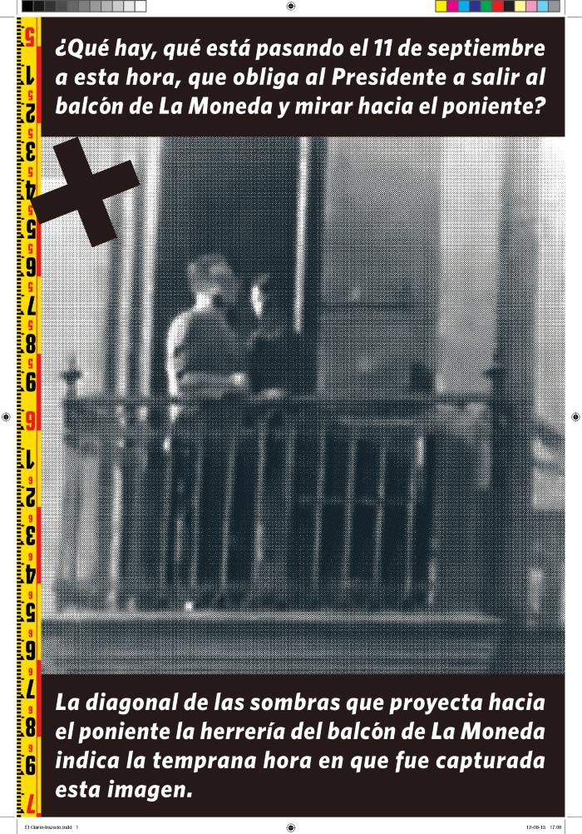
El día es cierto e indeterminado (GD-O-0213)

Slide 43
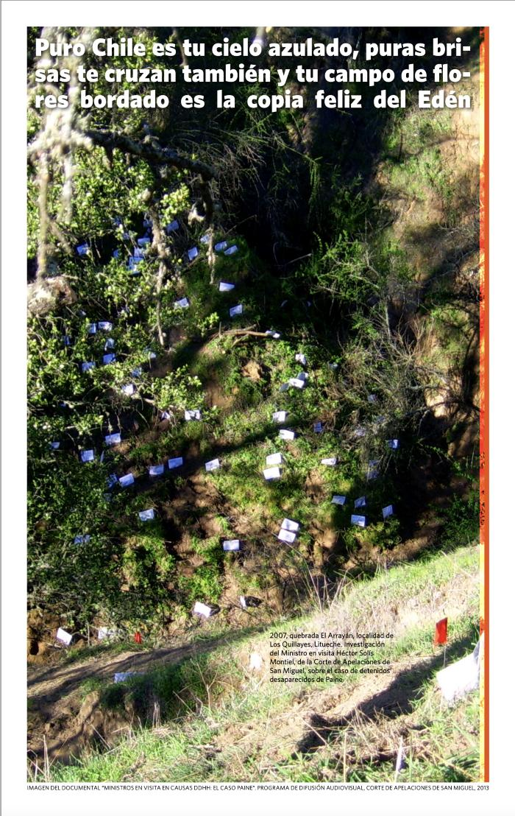
Quebrada El Arrayán, Litueche (GD-O-0212)

Slide 44
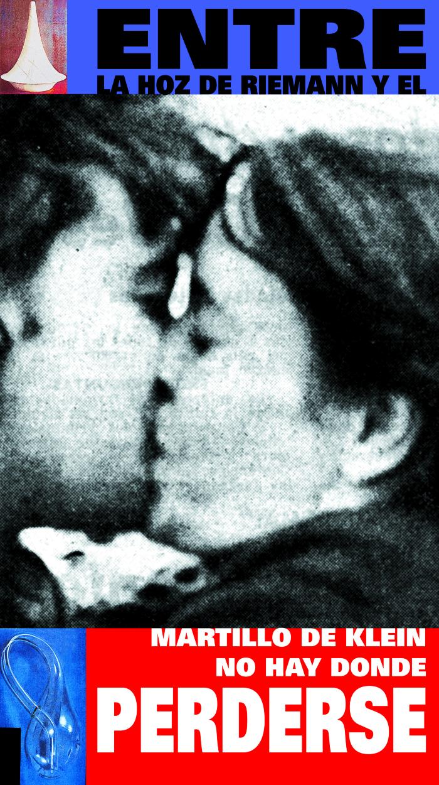
Entre la Hoz y el Martillo no hay donde perderse (GD-O-0210)

Slide 45
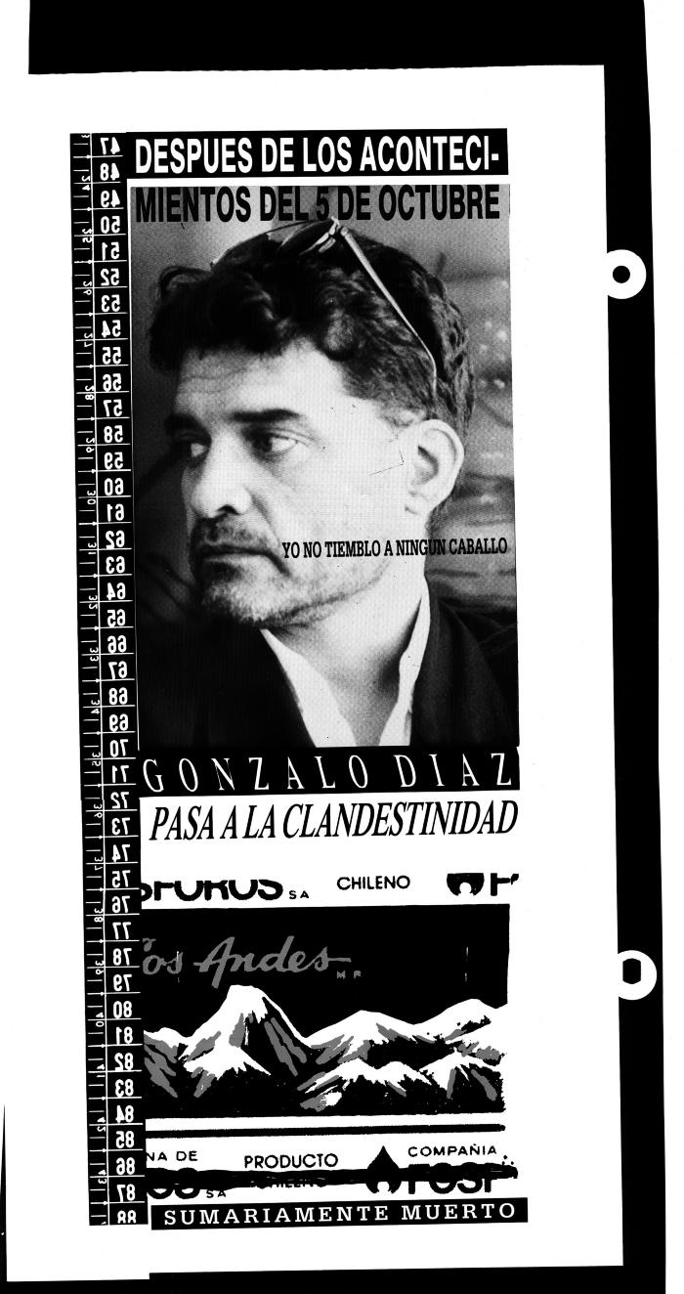
Yo no tiemblo a ningún caballo (GD-O-0209)

Slide 46

ARTEface (GD-O-0208.o)
Composición gráfica formada por la frase 11 de septiembre, 2012 escrita en letras cursivas blancas con sombra negra, dispuesta al centro, sobre una letra R invertida, de color rojo con sombra negra. Ambos elementos se disponen sobre un signo x o + inclinado hacia la izquierda de color negro. El fondo de la composición es de color gris y el borde inferior presenta un filete rojo. En la esquina superior izquierda aparece el logo de ARTEface en color blanco. El borde lateral izquierdo presenta una sucesión de círculos blancos, pequeños y equidistantes unos de los otros.

Slide 47
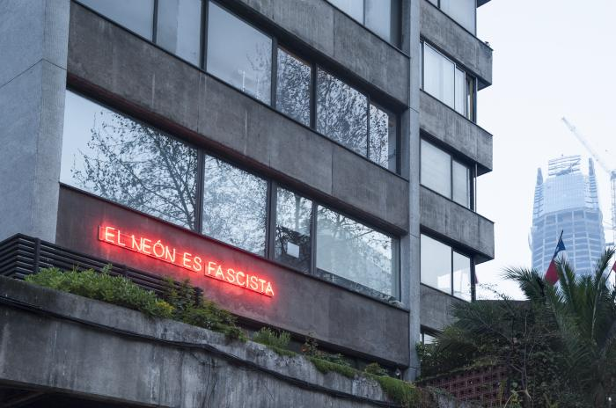
El Neón es Miseria (GD-O-0218)
Catorce frases formadas por cuatro palabras, escritas en letras mayúsculas en tubo de vidrio inyectado con gas neón, instaladas en el muro exterior del edificio que alberga a Galería D21 y, al mismo tiempo, en Galería Metropolitana.

Slide 48
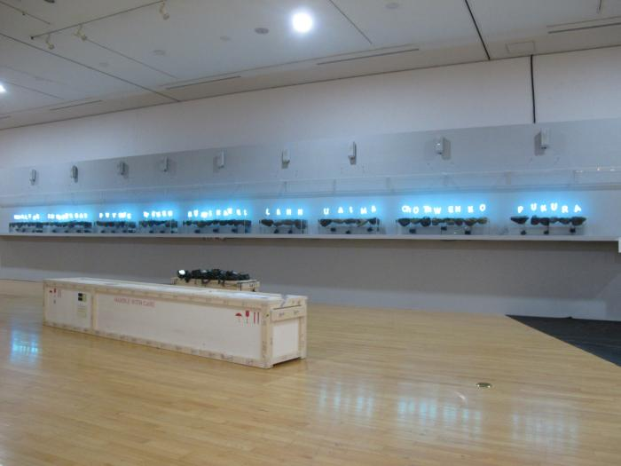
Ngen-Füta-Winkul (GD-O-0217)
Instalación formada por nueve cajas acrílicas llenas de agua en las que flotan un total de cincuenta letras y dobles letras mayúsculas realizadas en tubo de vidrio inyectado con gas argón sostenidas, cada una, mediante una estructura acrílica fijada a cada piedra. La obra presenta un sistema de motor y bomba que genera el movimiento contante del agua y de las piedras.

Slide 49
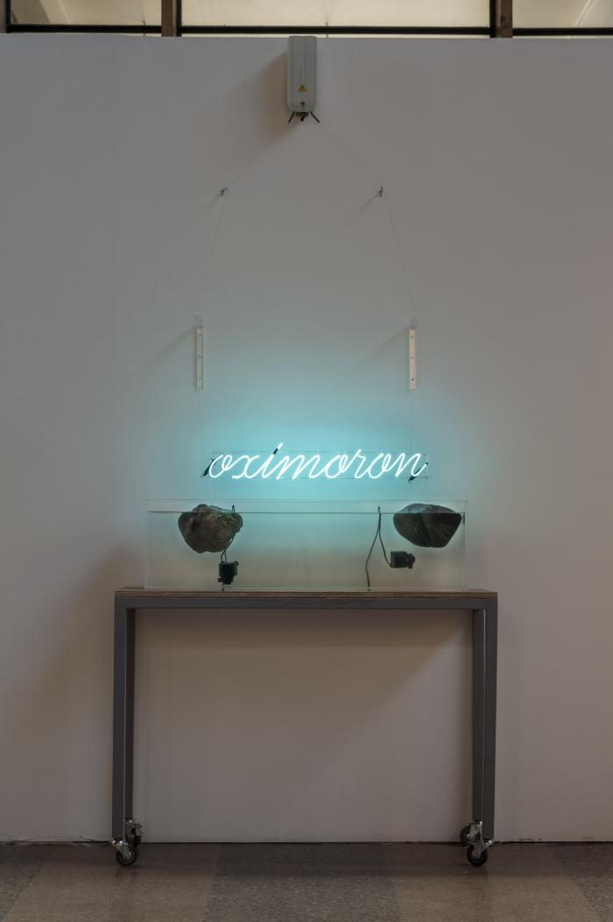
Oxímoron (GD-O-0216)
Palabra en letra cursiva ligada en tubo de vidrio inyectado con gas argón, sostenida mediante dos vástagos de acrílico transparente anclados en dos piedras flotantes, en un estanque rectangular de acrílico transparente lleno de agua. Tanto las piedras como la palabra están en constante movimiento.

Slide 50
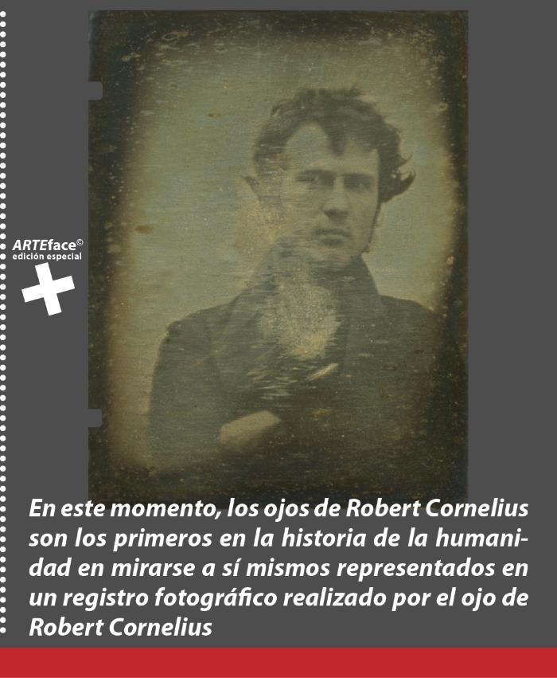
ARTEface (GD-O-0208)
Todas las imágenes publicadas por Gonzalo Díaz presentan el logo del proyecto ARTEface, formado por el texto con ícono de copyright y la bajada "Edición especial" acompañado de una cruz inclinada. Está ubicado generalmente en la esquina superior o inferior izquierda.
Las imágenes puedes ser obtenidas de internet, de sitios de noticias, revistas, pinturas, dibujos o creaciones gráficas propias.

Slide 51
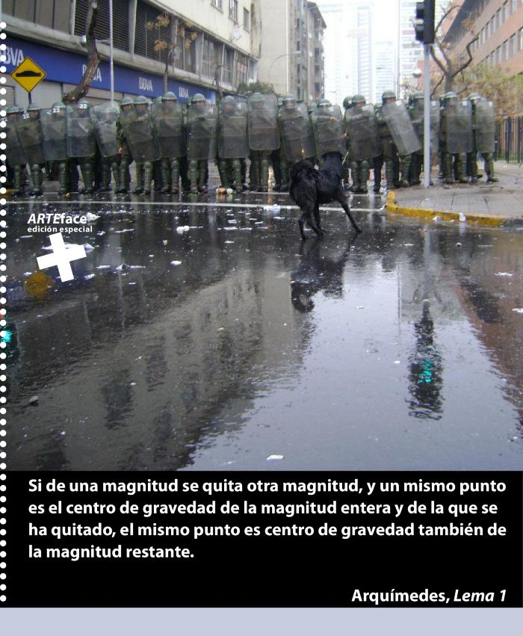
ARTEface (GD-O-0208.n)
Imagen de un contigente de carabineros con escudos y cascos parados en una esquina de una zona comercial enfrentando la cámara. En primer plano se observa el pavimento mojado y un perro negro en acción de caminar o correr hacia ellos. En tercer plano se observa una entidad bancaria y en perspectiva un conjunto de edificios por ambos lados de una calle. El logo de ARTEface aparece en color blanco al centro del borde lateral izquierdo. Bajo la imagen se presenta una viñeta de fondo negro y texto con letras blancas. El borde lateral izquierdo presenta una sucesión de círculos blancos, pequeños y equidistantes unos de los otros.

Slide 52

ARTEface (GD-O-0208.m)
Imagen de recién nacido, con ícono Arteface sobre la frente, en el borde superior izquierdo. Bajo la imagen se despliega una viñeta de color rojo con un texto de mayor tamaño escrito con letras blancas y uno negro de menor tamaño. El borde lateral izquierdo presenta una sucesión de círculos negros, pequeños y equidistantes unos de los otros.

Slide 53
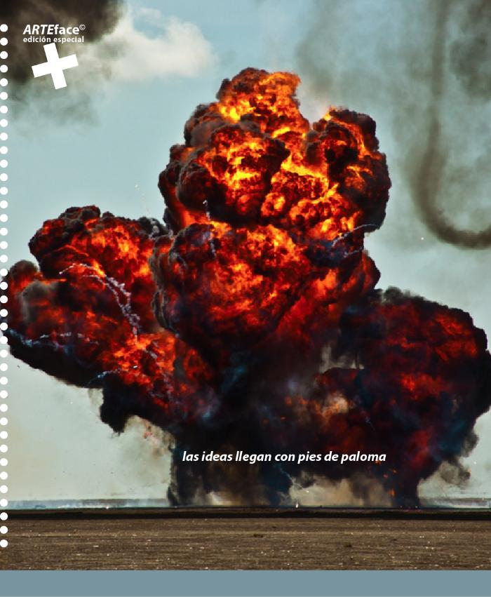
ARTEface (GD-O-0208.l)
Explosión incendiaria, donde se observa un gran volumen incandescente en medio de una paisaje llano y humo al rededor. En la base de la explosión se lee un texto escrito en letras blancas. En la esquina superior izquierda se observa el logo ARTEface con la cruz en blanco. El borde lateral izquierdo presenta una sucesión de círculos blancos, pequeños y equidistantes unos de los otros.

Slide 54
ARTEface (GD-O-0208.k)
Fotografía antigua de un hombre de medio cuerpo, de pelo corto y traje oscuro. La imagen, en tonos ocre, presenta poca definición y una abrasión en la zona del cuello.
La imagen se recorta sobre un fondo gris. Al centro del borde lateral izquierdo se observa el logo de ARTEface y en la base de la composición, sobre una línea de color rojo se despliega un texto con letras de color blanco. El borde lateral izquierdo presenta una sucesión de círculos blancos, pequeños y equidistantes unos de los otros.

Slide 55
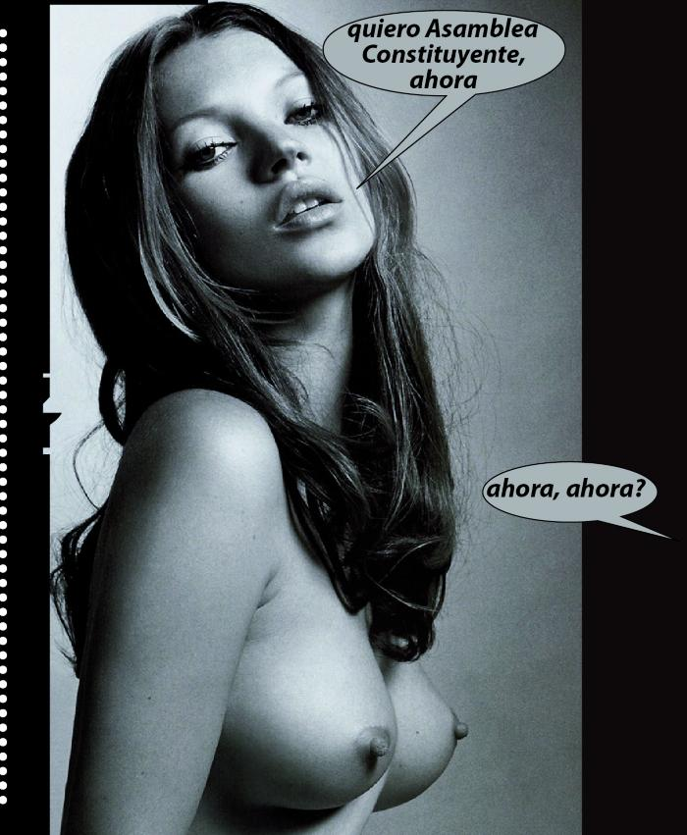
ARTEface (GD-O-0208.j)
Imagen de torso de mujer desnuda, de perfil derecho, de pelo largo, castaño claro, ojos dirigidos a la cámara y labios semi abiertos que dejan ver parte de los dientes superiores. De su boca se despliega un globo de texto de letras oscuras. Más abajo, sobre el borde lateral derecho se observa otro globo de texto, también con letras de color oscuro. La imagen presenta franjas de color oscuro en los bordes laterales, derecho e izquierdo. El borde lateral izquierdo presenta una sucesión de círculos blancos, pequeños y equidistantes unos de los otros.

Slide 56

ARTEface (GD-O-0208.i)
Dibujo a mano alzada, de líneas simples, de mujer sentada sobre una banca, vistiendo un camisón y una gorra sobre su cabeza. Sus manos están detrás de su espalda. La figura está de lado, mirando hacia la izquierda. En la esquina superior izquierda se lee 1793 en negro. En la esquina inferior derecha se observa el logo de ARTEface en color negro. La composición está enmarcada por dos filetes negros en los bordes laterales izquierdo y derecho. El izquierdo presenta una sucesión de círculos blancos, pequeños y equidistantes unos de los otros. La base presenta dos filetes, uno a continuación del otro, en un gris claro de la izquierda hacia el centro y en gris oscuro, del centro a la derecha.

Slide 57

ARTEface (GD-O-0208.h)
Retrato de mujer con vestido de seda y encaje y un lazo amarrado en el escote y sombrero lujoso con plumas que caen sobre su cabeza. Sostiene entre sus manos una rosa. La mujer está de medio lado y observa a quien la retrata. De fondo se identifica un paisaje con árboles y vegetación. En la esquina superior derecha se lee la fecha 1783 en números de color blanco y en la esquina inferior izquierda se observa el logo de ARTEface en color blanco. El borde lateral izquierdo presenta una sucesión de círculos blancos, pequeños y equidistantes unos de los otros. La base presenta dos filetes, uno a continuación del otro, en gris claro el que va de la izquierda hacia el centro y en gris más oscuro, el que va del centro a la derecha. Este último es más largo.

Slide 58

ARTEface (GD-O-0208.g)
Imagen de una reja o mampara de color amarillo en primer plano. En su base se observa pasto verde de poca altura y más adelante una pequeña franja de camino de cemento. Al centro de la imagen se despliega el logo de ARTEface y un texto, todo en color blanco. El borde lateral izquierdo presenta una sucesión de círculos blancos, pequeños y equidistantes unos de los otros.

Slide 59

ARTEface (GD-O-0208.f)
Tres imágenes de figura masculina, de cuerpo entero. Cada una presenta distinta vestimenta: la figura de la izquierda viste pantalones y camisa de cuelo alto negros, chaqueta estampada en tonos café rojizos, la del centro viste camisa blanca con un estampado gráfico de letras y figuras en tonos rosado y azul, y pantalones estampados en tonos verde, amarillo y fucsia, la figura de la derecha viste un conjunto de pantalón y chaqueta estampados en tonos oscuros y camisa blanca. Las tres figuras posan con las manos en los bolsillos de los pantalones y usan los mismos zapatos de color café.
Entre las cabezas de la figura de la izquierda y del centro se observa el logo de ARTEface en color azul. Bajo las rodillas de las tres figuras se despliega un recuadro de fondo azul con un texto en color blanco. Sobre los zapatos se despliega otro texto en letras blancas. La imagen está enmarcada por un borde azul a la izquierda, amarillo a la derecha y gris en la base. El borde lateral izquierdo presenta una sucesión de círculos blancos, pequeños y equidistantes unos de los otros.

Slide 60

ARTEface (GD-O-0208.e)
En una cuadrícula de fondo celeste, se presentan cuatro recuadros de fotografías en blanco y negro de tres figuras masculinas y una femenina, cada una con un texto en su base en letras negras. En el borde lateral izquierdo se observa una franja gris, que, en su parte superior, presenta el logo de ARTEface en color blanco. El borde lateral izquierdo presenta una sucesión de círculos blancos, pequeños y equidistantes unos de los otros.

Slide 61

ARTEface (GD-O-0208.d)
Fotografía a color de rostro de mujer. Presenta cabello rubio largo y suelto, que cae sobre su hombro derecho, ojos azules, nariz pequeña, labios carnosos y una pequeña hendidura al centro de su mentón. El rostro y el fondo reflejan una luz rojiza que se proyecta sobre ella en su lado derecho y se refleja sobre su pelo y su rostro, que va virando a un tono más violaceo hacia el lado izquierdo. A la derecha del rostro se despliega hacia abajo un texto escrito en letras blancas. A la derecha se observa el logo de ARTEface. En el borde lateral izquierdo, la imagen presenta una franja color gris. El borde lateral izquierdo presenta una sucesión de círculos blancos, pequeños y equidistantes unos de los otros.

Slide 62

ARTEface (GD-O-0208.c)
Imagen en blanco y negro de rostro con pelo tomado, piel pecosa y ojos claros. Usa un sweater de cuello alto color negro. El fondo está desenfocado y es de un tono claro. A la derecha de la imagen, a la altura del cuello se identifica en logo de ARTEface. En el borde lateral izquierdo se extiende una franja color gris. También presenta una sucesión de círculos blancos, pequeños y equidistantes unos de los otros.

Slide 63

ARTEface (GD-O-0208.b)
Imagen de mujer peliroja de pelo largo ondulado, aparece de espalda frente a una puerta que en su vidrio tiene un cartel que menciona ARTEface y el nombre de Yenyfer Astudillo. Viste una falda corta color blanco, sweater negro, medias blancas y zapatos rojos de taco alto. En sus manos, por detrás de su espalda, sostiene un libro de empaste rojo que en su portada dice ARTEface. Hacia el borde inferior de la imagen se leen unos textos escritos en letras blancas. La imagen presenta una franja color gris en el borde lateral izquierdo donde aparece el logo de ARTEface y una sucesión de círculos blancos, pequeños y equidistantes unos de los otros.

Slide 64

ARTEface (GD-O-0208.a)
Imagen de medio cuerpo, en blanco y negro, de una mujer con su torso desnudo. Su pelo es rubio y está amarrado en el top de su nuca. Mira hacia la izquierda y su mentón se acerca hacia su hombro. Con sus antebrazos tapa sus pechos y sus manos se observan a la altura de sus clavículas. Sus codos están apoyados sobre el borde de una piscina. Su piel presenta señal de frío y está mojada. En segundo plano se observa una construcción y vegetación.
La imagen presenta un texto escrito en letras blancas en la esquina superior izquierda y abajo, en el borde inferior. A la izquierda se observa una franja color gris con el logo ARTEface a la altura del hombro de la mujer. El borde lateral izquierdo presenta una sucesión de círculos blancos, pequeños y equidistantes unos de los otros.

Slide 65

Las Figuras del Poder (GD-O-0207)
(descripción de la caja de luz led, pero falta descripción luminica de la fachada) Letrero luminoso led rojo programado con trece palabras que pasan de derecha a izquierda a velocidad de lectura lenta. GD.

Slide 66

En un Abrir y Cerrar de Ojos (GD-O-0206)
Tríptico, de paneles verticales, que presentan la fotografía en blanco y negro de un niño pequeño que mira fijamente la cámara, dispuesta sobre una zona de bordes irregulares de color gris. Cada fotografía está intervenida por una gráfica traslúcida que tiñe ciertas partes del rostro de rojo o verde. Una frase escrita en letras negras se lee fragmentada a lo. largo de los tres paneles. Bajo este texto se despliega un segundo texto de color celeste. En cada panel se leen frases independientes. En el borde lateral izquierdo se identifica una secuencia de imágenes pequeñas dispuestas verticalmente, donde aparecen el negativo de la fotografía, la intervención gráfica, los petroglifos y los textos.

Slide 67

Teorema (GD-O-0205)
Boceto de obra en formato rectangular vertical, presenta un fondo de color verde claro y al centro se observa una vaca en blanco y negro, recortada sobre un fondo blanco y dispuesta sobre una línea negra gruesa. Sobre el lomo de la vaca se despliegan unas figuras geométricas esquemáticas, tres cuadrados que forman un triángulo escaleno al centro. El cuadrado más pequeño es de color amarillo, el mediano cian y el más grande magenta. Desde ciertas partes del cuerpo de la vaca se desprenden líneas conectoras que unen la imagen con tres grupos de cajas de texto, color amarillo, cian y magenta, con texto en negro que cuantifica las jerarquías celestiales.

Slide 68

Teorema (Nubes, Jerarquías, Ala) (GD-O-0204)
Boceto de obra en formato apaisado. Presenta una sucesión de nueve imágenes a color de paisajes y cielos, dispuestas verticalmente en el borde lateral izquierdo. A continuación, en la parte superior, sobre una zona de color amarillo suave de contorno irregular, se observan dos diagramas geométricos formados por cuadrados y triángulos que presentan letras en sus vértices y líneas. Algunas zonas de las figuras presentan color verde y naranjo claro.
Más abajo, separado por una línea gruesa de color rosado fuerte, se observa una zona pintada de color café claro y al centro un ala con plumas de colores. En la parte superior de esta zona se lee el número 1512 en color rojo suave y abajo del ala se lee un monograma compuesto por una A y una D en el mismo color del número. Sobre ésto se observan dos pinceladas del color del fondo, que cubren parcialmente las letras. A la derecha se observa una sucesión de manchas alargadas que van del negro al gris claro, enumeradas del 1 al 9. Todas las imágenes de la obra están conectadas mediante líneas, rectas u ondulantes, de color rosado fuerte, blanco y naranjo.

Slide 69

Manual de Resistencia (GD-O-0203)
Obra en formato vertical, presenta un fondo celeste claro. En el borde superior se lee un encabezado escrito el letra de color negro. Hacia abajo se despliegan en cinco filas y tres columnas, diagramas con una cuadrícula compuesta a su vez por 4 x 4 cuadrados en color blanco. Todas presentan cinco recuadros coloreados (negro y rojo) en las filas 3 y 4, siendo el color rojo el que cambia de ubicación en cada uno de ellos.

Slide 70

La Termodinámica de Quintiliano (GD-O-0202)
Obra de formato apaisado, de fondo negro, compuesta por 12 recuadros compuestos por la imagen de un pizarrón con información escrita sobre su superficie con tiza blanca. Algunos de ellos presentan borraduras de información dejando la huella de la tiza sobre la superficie. Cada uno presenta un borde gris que enmarca la imagen en su borde superior y lateral izquierdo. En la esquina superior izquierda todos los recuadros presentan una fecha que va desde el 13 de octubre al 10 de diciembre de 1997. Los recuadros están agrupados de a seis, el grupo de la izquierda está más abajo que el de la derecha.

Slide 71

Sin título identificado (GD-O-0201)
Obra de formato apaisado en la que se observa a la izquierda la fotografía en blanco y negro de un niño en la nieve, mirando hacia su izquierda. Lleva poncho, gorro y polainas. Está usando esquíes y con sus manos con guante afirma dos bastones. A la derecha se despliega un recuadro rojo anaranjado con el texto del Artículo 1081 del Código Civil escrito en letras blancas. En la unión de la imagen y el recuadro de texto se superpone una franja de color verde transparente.

Slide 72

Banco de pruebas (GD-O-0200)
Obra en formato apaisado, compuesta por seis imágenes en blanco y negro, numeradas del 1 al 8, en color rojo y trazo vicelado, orientados a la inversa, escritas sobre una delgada línea rosada. La imagen 1. presenta unos balaustres en disposición horizontal al interior de una estructura de madera. Sobre el borde superior de la imagen se extiende una huincha de medir en blanco y negro, en su extremo izquierdo se dispone una X negra. Sobre la imagen se lee un texto que mantiene la orientación dada por los balaustres. Bajo la imagen se lee in texto en letra cursiva de color negro. La imagen 2. presenta una imagen en blanco y negro de una secuencia de balaustres horizontales dispuestos entre dos maderas. A la izquierda sobre un campo de color negro irregular se leen palabras inclinadas hacia la abajo a la izquierda, conectadas con la imagen por medio de líneas conectoras irregulares. En el borde superior izquierdo aparece una X en color negro. Bajo la imagen se lee un texto escrito en letra cursiva en color negro. La imagen 3. presenta una estructura de madera con moldes de balaustres al centro. A la derecha sobre un recuadro negro se leen palabras en color blanco invertidas conectadas con la imagen por medio de líneas irregulares. En el borde superior izquierdo aparece una X en color negro. Bajo la imagen se lee un texto escrito en letra cursiva en color negro. La imagen 4. presenta al lado izquierdo una santa con capa blanca y una cruz en su mano. A su lado izquierdo se extiende verticalmente una huincha de medir y en su extremos superior se observa una X de color negro. Al lado derecho, sobre un recuadro de color negro se despliega horizontalmente un cuerpo desnudo, esquemático, de una mujer. Su cuello y cabeza se superponen a la imagen de la santa. Bajo la imagen se lee un texto escrito en letra cursiva en color negro. La imagen 5. presenta, al izquierda, una fotografía en blanco y negro del rostro de una mujer de perfil. Al lado derecho se observa el esquema de una cabeza vendada e invertida, en color blanco sobre fondo negro. Ambas imágenes están separadas al centro por una huincha de medir en blanco y negro. En el borde superior izquierdo aparece una X en color negro. Bajo las imágenes se lee un texto escrito en letra cursiva en color negro. La imagen 6. presenta en el sector izquierdo la fotografía en blanco y negro de una mujer, con el cabello tomado. Hacia el borde izquierdo se extiende una huincha de medir que en su extremo superior presenta una X en color negro. A la derecha se extiende en formato rectangular vertical un campo de color negro. Sobre éste se observa el diagrama de un luche (juego infantil) con números, de color blanco, que se extiende sobre el rostro de la mujer. Bajo la imagen se lee un texto escrito en letra cursiva y color negro. La imagen 7. tiene un alto mayor que el resto de imágenes de la composición. Al lado izquierdo presenta la fotografia de un paisaje en blanco y negro. El borde lateral izquierdo presenta una sección en color negro y una X negra en su parte superior. A la derecha, se ubica una sección negra, sobre la cual se observa un diagrama dibujado a mano alzada en color blanco. A lo largo del borde inferior de la composición se extiende una huincha de medir. Bajo la huincha se lee un texto escrito en letras cursivas negras. La imagen 8. muestra una imagen central en blanco y negro de un balaustre con tres textos en letra imprenta color blanco, dispuestos a lo largo. En el borde superior se lee un texto en color blanco y en el borde lateral izquierdo se despliega en sentido vertical una huincha de medir, que en su extremo superior presenta una X de color negro. Bajo la imagen se lee un texto escrito en letra cursiva en color negro.

Slide 73

Madre, esto no es el paraíso (GD-O-0199)
Obra apaisada, presenta una fotografía en blanco y negro de mar y rocas. En el borde izquierdo y superior de la imagen se observa una franja de color naranjo. Al lado derecho, se presenta una radiografía de hombro invertida, en color verde. Sobre ambas imágenes se lee un texto en letra imprenta y color blanco.

Slide 74

Sin título identificado (GD-O-0198)
Obra apaisada que presenta una imagen del mar y rocas en blanco y negro. Sobre la imagen se superpone la bandera nacional manteniendo la transparencia e incorporando el color, blanco (mantiene el gris de la fotografía), azul y rojo, al paisaje de fondo. A la derecha presenta un recuadro negro con el artículo 79 del Código Civil, en letras blancas.

Slide 75

Sin título identificado (GD-O-0197)
Obra en formato vertical. Presenta al centro la imagen de una radiografía de un cráneo invertido en tonos verdes. Sobre ésta, se superpone una cruz negra, que mantiene la transparencia sobre la imagen del cráneo y en los extremos es opaca. En sus cuatro secciones presenta parte del texto del Código Civil, escrito en letras blancas.

Slide 76

Stratocumulus (GD-O-0196)
Obra en formato vertical, presenta un fondo celeste claro sobre el cual se lee el encabezado Stratocumulus en letras negras. En el borde lateral izquierdo se despliegan en columna, nueve diagramas cuadriculados de 4 x 4, donde el primero superior presenta todas sus cuadrículas en negro. Hacia abajo va cambiando el patrón de las cuadrículas entre blancas y negras, aumentando las blancas hasta llegar al último diagrama con un solo cuadrado negro. En paralelo se despliegan manchas alargadas, de bordes irregulares, en distinta escala de grises, cada una con una trama específica. Sobre cada una se leen palabras y un porcentaje. La diagramación está definida por la estructura de un cuaderno de caligrafía.

Slide 77

Madre, esto no es el paraíso (GD-O-0195)
Obra apaisada formada por una imagen aérea en blanco y negro de un borde costero, la cual se ubica en el borde superior del soporte. Abajo se observa una fotografía a color de una playa en un sector desértico, compuesta por la arena, rocas, olas rompientes y dunas en el fondo. Sobre esta imagen se lee en una tipografía muy clara el texto MADRE, ESTO NO ES EL PARAÍSO. El borde inferior izquierdo de esta fotografía se encuentra incompleto. Ambas fotografías están intervenidas con una imagen esquemática de una cabeza invertida vendada, impresa en blanco. En el borde lateral izquierdo se observa una huincha de medir de color amarillo con borde rojo y números negros y una X en negro sobre su extremo superior y parte de la fotografía en blanco y negro.

Slide 78

En 1940 Pensé (GD-O-0194)
Obra apaisada, formada por un recuadro vertical con retícula en rojo y blanco sobre el cual se disponen dos columnas de cuatro fotografías polaroid cada una. La columna de la izquierda presenta la misma imagen que va en proceso de revelado (propio de la técnica de Polaroid), pasando del blanco a la imagen final, donde se observa a un grupo de personas en torno a una mesa con una imagen de una montaña nevada de fondo. En la base de la fotografía se identifican a los personajes con letra manuscrita en color verde y con líneas conectoras. La columna derecha presenta las cuatro fotografías por el reverso. La cuarta fotografía presenta un texto manuscrito en verde donde se identifica la fecha y el lugar de la toma. A la derecha de este recuadro se observa una imagen cuadrada de mar sobre el cual se inscribe un texto en letras mayúsculas de color blanco
EN 1940 PENSÉ:
EN 1950 RECOR-
DARÉ ESTE AÑO.
AHORA EN 1960
RECUERDO QUE
EN 1940 ME PRO-
PUSE EN 1950
RECORDAR 1940.
En el borde inferior de la obra se presentan siente recuadros negros con texto en blanco y con líneas conectoras que lo relacionan con las líneas de texto impreso sobre el mar.

Slide 79

El Fin del Minimalismo (GD-O-0193)
Obra apaisada que muestra herramientas de diagramación digital. Presenta tres secciones, siendo la primera un recuadro gris oscuro que abarca el borde superior de la obra y el lateral izquierdo. Es atravesada por una delgada línea vertical calípso y su borde interno es separado por una regleta de la siguiente sección. A continuación se observa una fotografía a color, recortada, de un edificio en perspectiva y cielo azul. En la parte inferior de la sección, se identifica una fotografía más pequeña del registro fotográfico de Ana Mendienta "Death of a chicken", sobre la cual se lee el texto Al amor del nombre de Ana Mendieta. La tercera sección se separa de la fotografía del edificio mediante una regleta de color verde y en su borde izquierdo presenta un recuadro negro donde se lee en letras blancas SEPT. 8. 1985.

Slide 80

Abysse (GD-O-0192)
Obra apaisada que muestra herramientas de diagramación digital, las que definen tres secciones, la primera de color gris oscuro, que abarca el borde superior y lateral izquierdo del soporte, la segunda de color gris claro, que abarca la sección inmediatamente inferior de la sección anterior, separada por una regleta en blanco y negro y finalmente una tercera sección blanca que abarca el espacio restante del soporte, separada por una regleta verde. La superficie gris está atravesada por una delgada línea de color calpiso y en su base aparece una imagen, al parecer de una pintura donde se observa la figura de un ángel que se asoma detrás de una estructura rígida ondulante.

Slide 81

Critica de la razón práctica (Díptico, panel B) (GD-O-0191.b)
Este panel tiene un encabezado que dice Crítica de la Razón Práctica. Abajo, se despliega una sucesión de rectángulos, que van del negro, pasando por la bandera nacional original y llegan a una bandera con colores distintos.

Slide 82

Economía política (Díptico, panel A) (GD-O-0191.a)
Composición que tienen como encabezado el título Economía Política, donde se observan diez filas con un diagrama cromático numérico que se repite en sus colores, pero cambia en los números asociados a los colores. Cada diagrama está formado por una fila superior con los colores blanco, azul y rojo y una columna a la izquierda con los colores rojo, verde y negro.

Slide 83

Políticas de la Perspectiva, versión políptico de 4 paneles (GD-O-0190.1)
Obra compuesta por cuatro paneles, tres de ellos presentan seis recuadros con imágenes, en filas de tres y separados al centro por un texto que se entrecorta en la intersección de las imágenes. La fila superior presenta dos imágenes en los extremos, fragmentos de pintura al óleo en lo que sólo se ve la parte inferior del cuadro. Al centro se observa una imagen de un grupo de carabineros montados a caballo, en primer plano se observa uno de ellos cayendo al suelo junto a su caballo que también cae y en tercer plano se observan dos personas, una de ellas va caminando y la otra va en bicicleta. Al centro de la obra se despliega un texto en letras negras y bajo este, se observan las tres imágenes inferiores. Los tres recuadros grafican una misma escena, el momento en el que el carabinero cae al suelo y su caballo también. Un cuarto panel, de un ancho menor a los tres anteriores, presenta una composición lineal sobre fondo blanco, abarcando casi toda la superficie. So observa una línea de horizonte, desde donde se proyectan en diagonal un conjunto de líneas que se van abriendo hacia la izquierda.

Slide 84

Política de la Perspectiva (GD-O-0190)
Obra compuesta por seis recuadros con imágenes, en filas de tres y separados al centro por un texto que se entrecorta en la intersección de las imágenes. La fila superior presenta dos imágenes en los extremos, fragmentos de pintura al óleo en lo que sólo se ve la parte inferior del cuadro. Al centro se observa una imagen de un grupo de carabineros montados a caballo, en primer plano se observa uno de ellos cayendo al suelo junto a su caballo que también cae y en tercer plano se observan dos personas, una de ellas va caminando y la otra va en bicicleta. Al centro de la obra se despliega un texto en letras negras y bajo este, se observan las tres imágenes inferiores. Los tres recuadros grafican una misma escena, el momento en el que el carabinero cae al suelo y su caballo también.

Slide 85

El campo de la ciudad (GD-O-0189)
Composición tipográfica en letras mayúscula de color negro con los nombres de recorrido de locomoción colectiva, que ocupa el total del soporte, superponiéndose a la imagen de la cordillera de los fósforos "Los Andes", con cielo amarillo. Hacia la izquierda los volúmenes de la cordillera pierden color y definición aunque el cielo se mantiene. Hacia el borde izquierdo de la obra se observa un fragmento de huincha de medir eb color amarillo y números en color negro y rojo. En la parte superior de la huincha se observa una X de color negro que se superpone también sobre el cielo amarillo y parte del volumen deslavado de la cordillera.

Slide 86

Écfrasis (díptico, panel 2) (GD-O-0188)
Imagen de garzón caminando, vestido con traje, lleva un paño sobre su muñeca izquierda. En esa mano lleva una bandeja con una botella y en la otra una bandeja con tres copas. A la derecha de la imagen se despliega un texto ecfrásico de veintitrés líneas que describe la imagen que se observa.

Slide 87

Écfrasis (díptico, panel 1) (GD-O-0187)
Imagen de una mujer sonriente con vestido azul, delantal, guante y cofia blancos, que sostiene en su mano izquierda un envase de detergente Klenzo. Al lado derecho de la obra se despliega un texto ecfrásico de veintitrés líneas, que describe la imagen que se observa.

Slide 88

Hombre de Espalda (GD-O-0186)
Grabado digital sobre papel de algodón, presenta dieciseis cuadrículas en filas de cuatro, cada una con distinta cantidad de recuadros en color negro, partiendo de una cuadrícula sin color, para terminar en la última cuadrícula casi completamente negra, quedando un solo recuadro sin color. En la parte inferior presenta un texto con letras negras. A la derecha se observa una fotografía en blanco y negro de baja nitidez donde se identifica una figura humana de espalda. Sobre la superficie se lee una secuencia de números. A la derecha de la fotografía se observa una huincha de medir de color amarillo y borde rojo, con números negros. En la parte superior hay una X en color negro que se sobrepone sobre la huincha y parte de la fotografía.

Slide 89

El Campo de Heráclito (GD-O-0185)
Grabado digital sobre papel de algodón, con texto calado en alfabeto griego, en una fotografía en blanco y negro donde se observa un cerro, una estructura de piedras, una cruz en la parte superior y grupos de personas tanto arriba y abajo de la estructura. Esta fotografía se encuentra intervenida con una imagen esquemática en color rojo de un personaje con sombrero guiando arando con una yunta de caballos.

Slide 90

El Estiércol de Heráclito (GD-O-0184)
Grabado digital sobre papel de algodón, con texto calado en alfabeto griego, sobre una fotografía en blanco y negro de un cuerpo flotando en el agua. En la parte superior de la obra se observa la imagen esquemática de la cordillera de la caja de fósforos "Los Andes" y una mancha de pintura amarilla que escurre hacia la fotografía.

Slide 91

El Perro de Heráclito (GD-O-0183)
Grabado digital sobre papel de algodón, con texto calado en alfabeto griego, en una imagen en cuatricromía de la Botella de Klein y una fotografía al lado izquierdo, donde se observa un perro de pelaje oscuro en medio de un espacio edificado con escombros sobre el suelo.

Slide 92

El Río de Heráclito (GD-O-0182)
Grabado digital sobre papel de algodón, con texto calado en alfabeto griego, en una imagen en cuatricromía del modelo de espacio curvo llamado “embudo de Riemann” y una fotografía a la izquierda, en blanco y negro que presenta un grupo de personas a la orilla de un río.

Slide 93

El Paseante (GD-O-0170.1)
Video que proyecta sobre una piedra, cinco palabras que conforman la frase ¿ Y TÚ, QUÉ HACES AQUÍ?, pasando de derecha a izquierda. La escena está teñida de rojo.

Slide 94

Eclipse (GD-O-0169.1)
Dispositivo bidimensional, fuertemente iluminado mediante un potente foco que hace visible en su superficie blanca un texto, mediante la aparición de un débil brillo amarillento de cada letra y cada palabra, solo cuando el espectador se acerca y proyecta sobre él su propia sombra.

Slide 95

Krassnoff. Por qué no a la derecha (GD-O-0211)

Slide 96

AGNUS DEI (GD-O-0181)
Escultura de perro de color negro intervenida con dos palabras escritas en mayúsculas con tubo de vidrio inyectado con gas neón, fijadas sobre el espinazo del animal.

Slide 97

Hortus Conclusus (GD-O-0179)
Políptico formado por cuatro paneles que presentan cuatro secciones de una fotografía apaisada que presenta la intersección de dos calles, una identificada como Los Jesuitas a la altura de 764 y 898. Las luces de la calle están encendidas y el cielo presenta un color azul violáceo. Se observan construcciones de poca altura y autos estacionados a un costado de las calles. Paralelo a la base inferior de la obra se lee el texto, impreso en blanco, del artículo 1081 del Código Civil. Se distribuye en cuatro párrafos, cada uno en un panel.

Slide 98

Vidas Perpendiculares (GD-O-0178)
Díptico formado por una radiografía ósea, ubicada en el panel izquierdo, en tonos amarillos. En el panel derecho se observa una fotografía a color de una niña pequeña en manga corta, pelo corto tomado sobre la frente con una traba. Sobre ambas imágenes se presenta un texto estructurado en cuatro líenas que se extienden de borde a borde con mucho espacio entre ellas.

Slide 99

Vidas Perpendiculares (GD-O-0177)
Díptico formado por una fotografía ubicada a la izquierda, en blanco y negro, de un niño pequeño siendo sostenido por manos de mujer, con uñas pintadas, delante de una pared de madera. A la derecha se presenta un fragmento de una radiografía en tonos verde con un texto impreso en color amarillo sobre la imagen. Al centro y enn sentido horizontal se observa la fihura de un boxeador con guantes y pantalones cortos.

Slide 100

Del Ahora (GD-O-0176)
Políptico formado por ocho paneles horizontales, numerados del 1 al 8, impresos sobre papel de algodón, cuatro en fondo amarillo desaturado con texto en rojo y cuatro con fondo rojo y texto calado.

Slide 101

Écfrasis para díptico nacional, en Imaginarios Culturales para la Izquierda: un archivo en construcción (GD-O-0172)
Entrada de diccionario que define la palabra ARTE mediante un texto ecfrásico que describe la imagen de la mujer que se presenta al final de la descripción. La mujer tiene un objeto en la mano izquierda y usa un guante en su mano derecha. Viste un delantal blanco tipo pechera y una toca sobre la cabeza. Usa collar de perlas al rededor del cuello. Un segundo texto ecfrásico se desarrolla bajo la imagen de la mujer. Al final de éste se identifica la figura de un garzón en movimiento. Viste traje negro, corbatín y camisa blanca. En su antebrazo izquierdo lleva un paño y con su mano sostiene una bandeja con una botella. En su mano derecha sostiene otra bandeja con tres copas.

Slide 102

Obra de Arte (Valparaíso) (GD-O-0171)
Frase inconclusa realizada mediante tubos de vidrio inyectado con gas argón, instalada sobre la cornisa superior del edificio del actual Ministerio de las Culturas, las Artes y el Patrimonio, en Valparaíso.

Slide 103

El Paseante (GD-O-0170)
Video que proyecta sobre una piedra, cinco palabras que conforman la frase ¿ Y TÚ, QUÉ HACES AQUÍ?, pasando de derecha a izquierda. La escena está teñida de rojo.

Slide 104

Eclipse (GD-O-0169)
Dispositivo bidimensional, fuertemente iluminado mediante un potente foco que hace visible en su superficie blanca las siete líneas del texto, mediante la aparición de un débil brillo amarillento de cada letra y cada palabra, solo cuando el espectador se acerca y proyecta sobre él su propia sombra.

Slide 105

Camera Obscura (GD-O-0168)
Catorce palabras escritas en mayúsculas en tubo de vidrio inyectado con gas neón, instaladas en los muros del espacio de exhibición, pintado e iluminado de rojo.

Slide 106

Letanías (GD-O-0167)
Catorce frases en latín, de dos palabras cada una, caladas sobre negro, dispuestas en catorce cajas de luz con dispositivo de oscilación, instaladas en dos columnas de ocho a ambos costados de una ventana.

Slide 107

El Cumpleaños del Señor Humberstone (GD-O-0166)
Guirnaldas con banderas de papel impresas a color con la bandera de Gran Bretaña con sus colores invertidos, instaladas en una de las calles de la salitrera Humberstone.

Slide 108

El Desierto Avanza (GD-O-0165)
Instalación realizada al interior de una cabina expositiva conformada por veintiún textos escritos en mayúscula realizados en vinilo de corte transparente, distribuidos de a siete e instalados en tres muros blancos (sur, poniente y norte). Cada texto presenta a su izquierda un alambre de línea irregular con un volumen, también irregular, hecho manualmente con una masilla de color blanco. El espacio está iluminado con luz de sodio por lo que vira todo a un tono amarillento cálido.

Slide 109

Translatio (GD-O-0164)
Escultura ubicada a la intemperie, formada por una viga de acero que en su extensión presenta un total de 14 palabras escritas con letras mayúsculas realizadas en acero inoxidable recortado. Se presentan siete por una de las caras de la viga y otras siete por la otra cara de la viga. Las letras brillan con la luz del sol y contrastan con la superficie ocre del acero. La viga está sostenida sobre catorce pies anclados en el terreno.

Slide 110

Del Frente de Stalingrado (GD-O-0163)
Instalación al interior de cabina de exhibición, texto ubicado al lado del acceso, impreso escrito con tipografía gótica, enmarcado e iluminado con tubo de luz negra. El interior de la cabina está llena de pedazos de tasas y platos de losa blanca quebrados y acumulados en un montículo que deja ver el cuarto trasero de un caballo de pelaje negro.

Slide 111

Trivium (ad usum communitatis) (GD-O-0162)
Veinte cifras seguidas de una coma y la silueta de un conejo, en tubo de vidrio inyectado con gas neón, instaladas en los espacios del entablamento que separan las veinte columnas dóricas del un patio cuadrado.

Slide 112

Œuvres Complètes (GD-O-0161)
Siete volúmenes ficticios de tapas y hojas de color blanco ahuesado, referidos a las tres disciplinas del Trivium y a las cuatro del Quadrivium, supuestamente publicados por la editorial Gallimard.

Slide 113

La Muerte en Venecia (GD-O-0160)
Cuatro estanques acrílicos transparentes, cada uno con la forma de las letras A, R, T y E respectivamente. En su interior contienen agua y distintas cantidades de peces de color rojo dependiendo la letra (A, ocho peces, R cinco peces, T tres peces, E dos peces). Los estanques están conectados mediante cañerías y cuentan con un sistema de oxigenación y renovación de agua.

Slide 114

Kafka (GD-O-0159)
Composición formada por 70 bolsas "ziploc", dispuestas en 7 columnas y 10 filas. 68 de ellas presentan en su interior un recuadro de un retrato de Kafka y un texto que aparece en la séptima columna de la sexta fila. Las bolsas ubicadas en la fila 10, columna 6 y 7 se encuentran vacías.

Slide 115

Rúbrica (GD-O-0158)
Site Specific que interviene el interior de la sala de exposiciones con iluminación roja y 14 textos en neón, escritos en Arial mayúsculas, emplazadas a cinco metros de altura en el muro poniente del espacio rectangular de exhibición, en los catorce espacios que separan las trece cerchas de madera que soportan el tejado de dos aguas de la sala de exhibición.

Slide 116

Secreto (GD-O-0157)
Tríptico, formado por tres paneles de trovisel. El panel de la izquierda presenta una fotografía a color, donde se observa un grupo de figuras masculinas de traje y corbata, estando dos en primer plano y tres en segundo plano. Al centro se presenta un panel gráfico, con dos campos de color rojo y negro y un texto impreso en letras blancas al centro. El panel de la izquierda presenta el retrato del Papa Leon X de Rafael Sanzio, donde en primer plano aparece una figura masculina y en segundo plano se observan dos figuras.

Slide 117

La Pena del Agua es Infinita (GD-O-0180)
Políptico de cuatro paneles que presentan la fotografía de tres niños en traje de baño y una niña con alitas amarillas para nadar, frente a una piscina. El mismo encuadre para las cuatro tomas permite ver a los niños al borde de la piscina, parte de su reflejo en el agua, al lado de ellos una silla de playa color morado y más atrás una pared y vegetación. Cada cuadro presenta un texto en el borde superior que corresponde a una frase del artículo 1.081 del Código Civil.

Slide 118

Historia Sentimental del Arte Nacional (GD-O-0156)
Tríptico formado por tres fotografías. El panel de la izquierda presenta una fotografía en blanco y negro de una mujer (Marta Colvin) a los pies de un monumento a Sucre, al aire libre. El panel del centro presenta un paño negro con pliegues marcados por la iluminación. El panel derecho presenta una fotografía a color del artista a los pies del mismo monumento a Sucre, en el vértice contrario a la fotografía de Colvin.

Slide 119

Civitas Dei (políptico) (GD-O-0155)
Políptico formado por cuatro paneles que presentan en su parte superior una fotografía de una casas vista desde la vereda de enfrente, la cual presenta una luz encendida que se ve por la ventana del segundo piso. Bajo la fotografía cada panel presenta un papel mural con un color y diseño específico, sobre los cuales se despliega un texto impreso en color negro. Todos de diferente extensión.

Slide 120

El Festín de Baltasar (GD-O-0154)
Instalación que ocupa toda la sala del segundo piso de la galería Posada del Corregidor, y cuya entrada está bloqueada por un vidrio y tres pumas de fierro fundido que se enfrentan al espectador. Una pasarela construida con tablas de madera atraviesa la sala en diagonal. Sobre ésta, un motor hace balancearse un zapato elegante de mujer sobre la madera, produciendo un taconeo. Este sonido, mediante un parlante, es replicado afuera de la sala, desde donde el espectador observa la obra. En uno de los muros de la sala, tres proyectoras de diapositivas suspendidas del techo proyectan una palabra de luz sobre una placa de mármol: “Tesel”, “Fares”, “Nomes” respectivamente, con un ligero chasquido y movimiento de la diapositiva. Un sistema especial de luces ilumina la pasarela de madera en todo su largo. (Descripción realizada por Camila Moya, ayudante de Gonzalo Díaz)

Slide 121

Civitas Dei (GD-O-0153)
Nueve estrofas de cuatro y tres versos impresos en serigrafía con tinta oleográfica cyan por el reverso del vidrio que enmarca la fotografía ampliada de una construcción industrial que muestra su entrada tapiada con mampostería de ladrillo, en la comuna de Quinta Normal de Santiago de Chile. GD

Slide 122

Tratado del Entendimiento Humano (tortugas) (GD-O-0152)
Frase en alemán escrita por medio de letras de gran tamaño, acostadas, sobre un total de 205 tortugas de bronce, dispuestas sobre el hall del Museo de Arte Contemporáneo, formando una línea sinuosa. Cada letra está fabricada en metal solo en su contorno, quedando un espacio vacío relleno de tierra y pasto, transformándose en jardineras. Las tortugas están todas dispuestas con sus cabezas mirando hacia el acceso del museo.

Slide 123

Obra de Arte (Universidad de Chile) (GD-O-0151)
Intervención del frontis de la Casa Central de la Universidad de Chile, mediante un texto escrito sobre la balaustrada superior, oriente y poniente, en tubos de vidrio inyectado con gas argón.

Slide 124

Resistencia (GD-O-0150)
Placa de cerámica refractaria, con una palabra en bajo relieve, donde cada letra presenta una resistencia eléctrica en su interior. Está conectada al flujo eléctrico mediante un contactor magnético que desconecta el suministro eléctrico cada vez que la resistencia logra el estado máximo de incandescencia, conectándolo nuevamente, una vez que esta se enfría.

Slide 125

Al Calor del Pensamiento (GD-O-0149)
Nueve placas de cerámica refractaria conectada al flujo eléctrico mediante un conector magnético que corta el flujo una vez alcanzado el máximo de incandescencia y al enfriarse lo vuelve a encender. Las placas presentan un calado que forma cada una de las letras de una frase en español. En el interior de cada letra pasa una resistencia eléctrica.

Slide 126

Al Calor del Pensamiento (GD-O-0148)
Nueve placas de cerámica refractaria conectada al flujo eléctrico mediante un conector magnético que corta el flujo una vez alcanzado el máximo de incandescencia y al enfriarse lo vuelve a encender. Las placas presentan un calado que forma cada una de las letras de una frase en alemán. En el interior de cada letra pasa una resistencia eléctrica.

Slide 127

Al Pie de la Letra (GD-O-0146)
Instalación perimetral de andamio de alzaprima acuñadas de madera, que presenta en su segmento medio inferior dos líneas paralelas de tubos fluorescentes a lo largo de toda la estructura.

Slide 128

Pequeña y Hermosa Conjetura (GD-O-0145)
Modelo de buque de guerra hecho en madera, alambre, lata, clavos, sobre repisa y texto fundido en plomo al muro en el que se lee “La pena del agua es infinita”.

Slide 129

El Campo de la Ciudad (GD-O-0144)
Impresión off-set sobre papel voluminoso y grabado digital sobre papel de algodón de 300 gramos. GD.

Slide 130

La Biografía (GD-O-0143)
Obra compuesta por tres paneles. A la izquierda se observa el retrato de una mujer joven. Sobre el rostro se despliega el texto en español del Artículo 1.081 en letras de color blanco. El panel central presenta una fotografía del detalle de una moldura arquitectónica. En la parte superior de la imagen se lee Figura 1 y al centro aparece dibujado esquemáticamente el tronco de un árbol en color negro. Sobre algunas de sus ramas se observan animales con cola sentados. El panel de la derecha presenta el retrato de otra mujer joven. Sobre su rostro se despliega el texto en inglés del Artículo 1.081 en letras de color blanco.

Slide 131

Quadrivium ad usum Delphini (GD-O-0141)
Instalación formada por catorce estaciones de vía crucis, donde se disponen catorce trípodes, catorce pinturas de marina al óleo, catorce repisas, catorce túneles en yeso con pequeño barco de hojalata, treintaitrés números romanos en bronce, catorce palabras procesadas para diapositivas y proyectadas simultáneamente, mediante catorce máquinas proyectoras con dispositivo de oscilación, sobre el muro.

Slide 132

La Tierra Prometida (GD-O-0142)
Instalación realizada al interior de un estacionamiento, compuesta por catorce estaciones en catorce pilares estructurales del lugar. Cada una se identifica por medio de un número romano en bronce, el cual está iluminado por un foco soportado por un brazo montado en el mismo pilar. Cada estación presenta una palabra correspondiente a una figura retórica en neón. Sobre la palabra, casi acercándose a la viga se observa una bandeja blanca y sobre esta un volumen cubierto por una bolsa de plástico negro.

Slide 133

Unidos en la Gloria y en la Muerte (GD-O-0140)
Obra compuesta por una intervención del frontis del Museo Nacional de Bellas Artes con el título de la obra y de la exposición en tubos de vidrio con gas argón, instalada sobre el nombre del museo; y por una instalación en Sala Matta, cuyo perímetro está intervenida con tres corridas de alzaprimas metálicas que presentan cerca de su base, sobre la segunda corrida de andamio, un texto escrito en mayúsculas y fabricado con tubos de vidrio con gas argón.

Slide 134

El Día 13 de Marzo (GD-O-0175.b)
Cinco paneles que retratan a una niña en la puerta de una residencia, parada en el primer escalón de la esclaera de entrada a la casa. El primer panel a la izquerda presenta la fotografía impresa en blanco y negro, la niña aparece con su pelo tomado, vestido, sweter, zapatillas y calcetines. Sostiene una piezarra con un escrito como encabezado y otro escrito más abajo, sobre un recuadro negro. A la derecha de la pizarra también se observa un recuadro negro. El segundo panel presenta una fotografía a color de una niña parada en el primer escalón del acceso a una casa, vistiendo jeans, sandalias negras y pelo suelto. Sostienen una pizarra con un escrito como encabezado y otro escrito más abajo, sobre un recuadro negro. A la derecha de la pizarra se observa un recuadro que presenta una foto de similares características, con una niña con vestido en la misma posición y en el mismo lugar, que soporta una piezarra con textos y recuadros negros. El tercer panel presenta una fotografía a color donde aparece una niña parada en el primer escalón de una escalera de acceso a una casa, de pelo corto, vestido, jeans, zapatillas y calcetines. Sostiene una pizarra con textos y un recuadro a la derecha que presenta una foto de similares características, con una niña con vestido en la misma posición y en el mismo lugar, que soporta una piezarra con textos y recuadros negros. El cuarto panel presenta una fotografía a color con una joven parada en el primer escalón de una escalera de acceso a una casa, con su pelo tomado, jeans cortos, camiseta a rayas, polerón, zapatillas y calcetines. Sostiene una pizarra con textos y un recuadro a la derecha que presenta una foto de similares características, con una niña con pantalones y zapatillas en la misma posición y en el mismo lugar, que soporta una piezarra con textos y recuadros negros. El quinto panel presenta una fotografía a color con una joven parada en el primer escalón de una escalera de acceso a una casa, con su pelo tomado, aros que cuelgan, falda negra y camiseta roja. Sostiene una pizarra con textos y un recuadro a la derecha que presenta una foto de similares características, con una niña con vestido corto, zapatillas y calcetines, en la misma posición y en el mismo lugar, que soporta una piezarra con textos y recuadros negros.

Slide 135

El Día 13 de Marzo (GD-O-0175.a)
Cuatro paneles acrílicos retroimpresos. Cada uno presenta una niña de pie en la entrada de un recinto, de espalda a la puerta de acceso que mira de frente y sostiene con sus dos manos una especie de pizarra donde se lee en la parte superior el mismo texto, pero con fechas distintas. Además presenta dos recuadros negros, uno horizontal bajo el texto y otro vertical en el extremo derecho del elemento. De izquierda a derecha, en el primer panel la niña viste un vestido a rayas verticales, zapatos y calcetines blancos. En el segundo panel se observa a la niña con un vestido a cuadros y sandalias. En el tercer panel se observa a la niña con pantalones a cuadros y zapatillas negras. En el cuarto panel se observa a la niña con falda corta blanca, chaleco negro con blanco, zapatillas y calcetines blancos. Sobre el escalón, al lado de sus pies se observa un impreso.

Slide 136

Sacar las castañas (GD-O-0138)
Obra gráfica desplegada en dos páginas (74 y 75) que organiza diez grupos (los números llegan al 11 porque falta el 7) de expresiones relacionadas con las manos, los cuales presentan distintos tamaños tipográficos, siendo los mayores el número uno y el once.

Slide 137

El Estado de Derecho (Santiago) (GD-O-0136)
Veinte bastidores con tela de PVC tensada e impresa con imagen del mar. Algunos paneles presentan un texto en color blanco. Los bastidores están instalados perimetralmente bajo ellos se observa una estructura metálica sobre el suelo que soporta una secuencia de tubos fluorescentes, instalados horizontalmente en diagonal respecto al muro.

Slide 138

Fábulas Amorales de la Provincia (GD-O-0132)
Nueve estaciones, cada una compuesta por una repisa de acero lacado, cuatro figuras de animales fundidas en plomo: zorro, oveja, pato y gallo, trípode con foco, texto de plomo, texto adhesivo pegado al muro pintado de gris.

Slide 139

La Botella de Klein (GD-O-0137)
Doce bastidores con tela de PVC tensada e impresa con imagen del mar, sobre los cuales, en la parte inferior, presenta un texto impreso en letras blancas. Obra instalada perimetralmente en el interior de un conteiner de 20 pies. En el cielo se despliegan nueve tubos fluorescentes.

Slide 140

El Estado de Derecho (Caracas) (GD-O-0135)
Composición formada por tres hileras horizontales de moldura y tres filas verticales de nueve ornamentos, que presentan a su vez, en los espacios libres entre elementos, nueve artículos del código civil en autoadhesivo negro sobre el muro de color rojo.

Slide 141

EL AR TE (de la Serie Tratado del Entendimiento Humano) (GD-O-0134)
Obra formada por tres paneles enmarcados con moldura negra. Cada uno presenta a la izquierda una cinta métrica en blanco un negro y dispuesta en sentido vertical, e inmediatamente se observa fotografía aerogramétrica. A contiunuación de esta, se presenta una tela estirada en bastidor, cuadro que tiene una sección vertical pintada al óleo y otra más angosta fotoserigrafiada. Cada panel presenta dos letras rojas y mayúsculas ubicadas en la misma posición, que en conjunto forman la frase: EL AR TE. Sobre estas letras se despliegan tres cajas de texto, escrito en altas y bajas en letras negras.

Slide 142

¿Dónde los restos? ¿En qué zona los desperdicios? (GD-O-0133)
Fotografía de un grupo de tres personas, dos de pie y una sentada sobre la arena, delante de una roca. Al lado derecho se observa un recuadro con imagen en tonos azules del mar, unas rocas y el cielo. En la parte superior de la obra, sobre la roca, de despliega el texto del Artículo 79 del Código Civil. Al costado derecho se lee en letras negras una frase interrogativa.

Slide 143

Fábulas Amorales de la Provincia (GD-O-0131)
Instalación consistente en nueve trípodes distribuidos perimetralmente, dirigiendo el as de luz de un foco hacia la pared pintada de rojo. Sobre el muro se despliegan nueve repisas rojas, con cuatro figuras de animales de plomo en cada una: un zorro, una oveja, un pato, y un gallo. Sobre cada repisa, alineado a la izquierda se despliega un texto en vinilo de corte a modo de título y bajo la repisa se despliega otro texto, de tamaño más pequeño que el superior y de mayor extensión.

Slide 144

Vía Crucis (GD-O-0130)
Vía crucis de robles dispuesto en la entrada del museo, generando un camino hacia el acceso del recinto. El despliegue del vía crucis intercepta visualmente la instalación que se encuentra al interior de la sala Fundación Andes del museo.

Slide 145

El Padre de la Patria (GD-O-0129)
Catorce estaciones de vía crucis, definidas por catorce trípodes Manfroto con focos de luz en dirección rasante, generando. Cada estación, numerada del I al XIV con números romanos en bronce, presenta una repisa con un ave de rapiña (tiuque) embalsamado que va cambiado su ubicación, catorce versos del soneto XXVI de Garcilaso de la Vega tipografiados en autoadhesivo negro y pegados al muro y placas acrílicas fotoserigrafiadas con la imagen del telediario, repetida catorce veces, en la que se afanan cubanos en balsas precarias en medio del océano.

Slide 146

La Escuela de Santiago, La Ciudad de Santiago. Ya que asi me mirais, miradme al menos. 1994 (GD-O-0128)
Anverso de la postal, formato apaisado, se observa una fotografía aerogramétrica en blanco y negro sobre la cual se despliega un texto en letras rojas que se recortan sobre la imagen. Al rededor del texto, se despliegan pequeños cuadrados en rojo que destacan sectores dentro de la fotografía aérea. En la parte superior de la imagen se despliega una cinta métrica en color rojo y al extremo izquierdo, sobre el número 6 se observa una X en color negro. En el borde lateral derecho se despliega una imagen en blanco y negro de un textil con diseño geométrico.
Reverso de la postal, se presenta el título de la exposición en una caja de texto negra y letras blancas y el nombre de la serie a la que corresponde la postal, en este caso La década de los 80. A continuación se despliega la ficha de la obra, con los datos originales del momento en que se monta en Galería Sur. Sobre el borde inferior del retiro de la postal se consigna el crédito del fondo que financió la obra.

Slide 147

La Escuela de Santiago, Mesa De Trabajo. El Tratado del Entendimiento Humano. 1994 (GD-O-0127)
Anverso de la postal, formato apaisado, muestra a la izquierda una imagen a color del desierto y sobre esta una imagen de la botella de Klein. A la derecha, hay una imagen a color del mar, sobre el cual se presenta una imagen del embudo de Riemann. Sobre el mar, hacia el borde lateral derecho se despliega una cinta métrica de color amarillo que en su parte superior presenta la gráfica de una X en negro. Sobre ambas imágenes, al centro, se despliega un texto escrito en letras mayúsculas de color blanco
Reverso de la postal, se presenta el título de la exposición en una caja de texto negra y letras blancas y el nombre de la serie a la que corresponde la postal, en este caso La Mesa de Trabajo. A continuación se despliega la ficha de la obra. Sobre el borde inferior del retiro de la postal se consigna el crédito del fondo que financió la obra.

Slide 148

La Escuela de Santiago, La Decada de Los Noventa. El Padre de la Patria. 1994 (GD-O-0126)
Anverso de la postal, formato apaisado, muestra una superposición de imágenes recortadas. De fondo se observa un grupo de personas de pie. Solo a uno de ellos, el último, se le puede ver su rostro de perfil. A mano derecha se observa una pantalla de televisión con una imagen a color que pareciera ser una balsa o un salvavidas. Sobre esta imagen se identifica el dibujo en color amarillo de un trípode con sus patas abiertas. A la izquierda de la composición se identifica un ave embalsamada sobre una base que soporta una rama. En el borde superior se despliegan una sucesión de números romanos negros sobre fondo blanco, que van del I al XIV. En el borde inferior se despliega una exclamación escrita en letras blancas.
Reverso de la postal, se presenta el título de la exposición en una caja de texto negra y letras blancas y el nombre de la serie a la que corresponde la postal, en este caso La década de los 90. A continuación se despliega la ficha de la obra, con los datos originales del momento en que se monta en La Bienal de La Habana. Sobre el borde inferior del retiro de la postal se consigna el crédito del fondo que financió la obra.

Slide 149

La Escuela de Santiago, La Decada de Los Ochenta. ¿Qué Hacer?. 1984 (GD-O-0125)
Anverso de la postal, formato apaisado, muestra nueve recuadros organizados en filas de 3, donde aparece un detalle de la obra y exposición ¿Qué hacer?, en la que se observan algunos de los alzaprimas de madera presentados con esa ocasión, con parte del texto en neón en su base.
Reverso de la postal, se presenta el título de la exposición en una caja de texto negra y letras blancas y el nombre de la serie a la que corresponde la postal, en este caso La década de los 80.
A continuación se despliega la ficha de la obra, con los datos originales del momento en que se monta en Galería Sur. Sobre el borde inferior del retiro de la postal se consigna el crédito del fondo que financió la obra.

Slide 150

El Jardín del Artista (GD-O-0123.a)
Se interviene la fachada del museo con los siete pecados capitales, cada uno de ellos se instala en letras de neón bajo las esculturas del balcón, la palabra lujuria queda sin cuerpo, ya que son solo seis las figuras abalconadas.

Slide 151

El Jardín del Artista (GD-O-0123.c)
Veintiocho versos impresos en serigrafía por el reverso de los vidrios que enmarcan mediante una moldura lacada negra, un fragmento fotográfico de 17 x 27,5 cm del desierto de Atacama, en catorce cuadros de un vía crucis, emplazado en la escala de mármol de acceso a la terraza superior del edificio del museo.
Números romanos del I al XIV fundidos en bronce. GD.

Slide 152

El Jardín del Artista (GD-O-0123.b)
Veintiocho versos impresos en serigrafía por el reverso de los vidrios que enmarcan mediante una moldura lacada negra, un fragmento fotográfico de 17 x 27,5 cm del desierto de Atacama, en catorce cuadros de un vía crucis, emplazado en la escala de mármol de acceso a la terraza superior del edificio del museo.
Números romanos del I al XIV fundidos en bronce. GD.

Slide 153

El Jardín del Artista (GD-O-0123)
Instalación al interior del edificio del museo e intervención de su fachada con los siete pecados capitales, cada uno de ellos se instala en letras de neón bajo las esculturas del balcón, la palabra lujuria queda sin cuerpo, ya que son solo seis las figuras abalconadas.
Al interior del museo, en el hall, una proyectora de diapositivas proyecta al muro imágenes del parque que circunda el Museo y que antaño fuera parte de quinta de la que este palacio formara parte – predio conocido al día de hoy con el nombre de “El Jardín de los Artistas”.
A continuación del hall se ha instalado, en la caja de escalera que conduce al segundo piso, una serie de 14 cuadros o “vía crucis”: 14 marcos lacados negros autoiluminados por una lámpara y que muestran una reproducción fotográfica del desierto de Atacama de Chile, la misma imagen en cada uno de ellos, y un texto letánico impreso en el reverso del vidrio: Loca de ti, toda Lujuria es la Pereza de mi vida. Loca de ti, toda Pereza es la Gula de mi vida. Loca de ti, toda Gula es la Soberbia de mi vida. Loca de ti, toda Soberbia es la Avaricia de mi vida. Loca de ti, toda Avaricia es la Ira de mi vida. Loca de ti, toda Ira es la Envidia de mi vida. Loca de ti, toda Envidia es la Soberbia de mi vida. Loca de ti, toda Soberbia es la Lujuria de mi vida. Loca de ti, toda Lujuria es la Ira de mi vida. Loca de ti, toda Ira es la Pereza de mi vida. Loca de ti, toda Pereza es la Envidia de mi vida. Loca de ti, toda Envidia es la Gula de mi vida. Loca de ti, toda Gula es la Avaricia de mi vida. Loca de ti, toda Avaricia es la Lujuria de mi vida. Fijada al muro, junto a cada uno de los marcos, una repisa blanca sostiene un vaso de vidrio llenado hasta la mitad con agua

Slide 154

The Debatable Lands (GD-O-0122)
Diez frases impresas en serigrafía con tinta blanca ultra cubriente y tipografía Arial bold mayúsculas rectas, sobre una imagen fragmentaria de mar previamente impresa sobre veinte pliegos de papel de 220 cm de alto, pegados en placas de foam. GD.

Slide 155

Yo Soy el Sendero, Bésame Mucho (GD-O-0121)
Instalación, que consta de un recorrido y fotoperformance del artista, en la parte central la frase: YO SOY EL SENDERO, BÉSAME MUCHO, con tipografía en Helvética mayúscula recta, en tubo de vidrio inyectado con gas argón, instalada en el muro de fondo de una sala de planta rectangular conformada por un vía crucis con siete hoces y siete martillos dorados, alzados en 14 varas de bambú, bajo un tríptico fotográfico que muestra los registros de una fotoperformance en tres actos en la que el autor “vocifera” y gesticula tras las rejas con traje a rayas y gorro de preso, acción performática que tuvo como modelo y referencia los registros videográficos transmitidos por la televisión peruana del apresamiento de Abimael Guzmán, autodenominado “presidente Gonzalo”, jefe del grupo terrorista Sendero Luminoso, cuya acción revolucionaria en contra del Estado peruano durante la década de los 80s tuvo como consecuencia la muerte de más de 30.000 personas y el desaparecimiento de otros 6.000 individuos.

Slide 156

Diseño interior Revista de Critica Cultural N5 (GD-O-0119.b)

Slide 157

Diseño de Portada y Contraportada de la Revista de Critica Cultural N5 (GD-O-0119.a)

Slide 158

Tratado del Entendimiento Humano (marmol) (GD-O-0118)
Tres frases talladas en bajorrelieve en placas quebradas de mármol negro, atravesadas por una línea recta de tubo de vidrio recubierto internamente de fósforo, inyectado con gas argón. GD.

Slide 159

Tratado del Entendimiento Humano (pintura) (GD-O-0117)
Díptico horizontal de 250 cm de alto, pintados al óleo e impresos con serigrafía sobre tela. Cada diptico esta formado por tres paneles.
El primer díptico A; un fragmento del desierto Salar de Atacama, a la derecha la frase MUJER, HE AHÍ A TU HIJO queda a los pies de una imagen fotográfica ampliada tomada en Santiago de Chile en 1922, de una señora burguesa con nombre conocido y fotógrafo desconocido, intervenida por un rectángulo que reproduce en cuatricromía el modelo utópico llamado Botella de Klein.
El segundo díptico; fragmento imagen del Océano Pacífico. Fotografía diapositiva tomada por el autor en la región de Punta Arenas, en 1992. La frase evangélica pintada con látex mediante plantillas tipográficas diseñadas por el autor se ubica en la parte inferior de la imagen de un aborigen selknam de nombre desconocido, fotografiado en el sur de Chile en 1922 por Martín Gusinde, intervenida por un rectángulo que reproduce en cuatricromía el modelo de espacio curvo llamado embudo de Riemann.

Slide 160

O/b/r/a/ d/e/ A/r/t/e/ (Caracas) (GD-O-0116)
Versos tipografiados en Arial mayúsculas rectas, en tubo de vidrio inyectado con gas argón, instalados como frase sobre la parte superior de un muro de ladrillos que cierra y clausura el espacio de exhibición asignado al artista. GD.

Slide 161

Locus amoenus (GD-O-0124)

Slide 162

La Declinación de los Planos (GD-O-0115)
Tres frases tipografiadas en Arial bold rectas, sobreimpresas cada una, en uno de los paneles de un tríptico en los que figuran, sucesivamente, tres retratos fotográficos tramados de las cabezas de Sor Teresa de Los Andes, de Diamela Eltit y de Zulema Morandé, tríptico que se ubica en el respaldo escénico de una instalación conformada por un mesón de obra en el que se fabrica, mediante la acción de un carro emplantillado, una moldura de edificio neoclásico. GD.

Slide 163

Instalación de Luis (Bernardo) Oyarzún (GD-O-0113)

Slide 164
Paisaje de Chile (GD-O-0112)

Slide 165

Paisaje de Chile (GD-O-0111)

Slide 166

Paisaje de Chile (GD-O-0110)

Slide 167

Paisaje de Chile (GD-O-0109)

Slide 168

Paisaje de Chile (GD-O-0108)

Slide 169

Paisaje de Chile (GD-O-0107)

Slide 170

Paisaje de Chile (GD-O-0106)

Slide 171

Paisaje de Chile (GD-O-0105)

Slide 172

Paisaje de Chile (GD-O-0104)

Slide 173

Paisaje de Chile (GD-O-0103)

Slide 174

Paisaje de Chile (GD-O-0102)

Slide 175

Paisaje de Chile (GD-O-0101)

Slide 176

Paisaje de Chile (GD-O-0100)

Slide 177

Paisaje de Chile (GD-O-0099)

Slide 178

Paisaje de Chile (GD-O-0098)

Slide 179

Paisaje de Chile (GD-O-0097)

Slide 180

Paisaje de Chile (GD-O-0096)

Slide 181

Paisaje de Chile (GD-O-0095)

Slide 182

Paisaje de Chile (GD-O-0094)

Slide 183

Paisaje de Chile (GD-O-0093)

Slide 184

Kamuflaje versus Kosmetika (GD-O-0120)

Slide 185

Marcación del Territorio (GD-O-0092)
Tríptico, cada panel está formado por fotos areogramétricas y al lado derecho una tela con la representación al óleo de un lugar de Chile, como el desierto, Santiago y el mar. En el extremo izquierdo de cada uno hay una franja de color azul, roja y blanca respectivamente, con una prueba de fotomecánica de una huincha de costura doméstica. Todos los paneles presentan textos extraídos del Soneto X de Garcilaso de la Vega que se repiten en cada uno y en el mismo orden. ¡Ah cuánto deseo: pintar el paisaje de mi amor! LLEVAME JUNTO EL MAL QUE ME DEJASTE: SI NO SOSPECHARE QUE ME PUSISTE EN TANTOS BIENES PORQUE DESEASTE VERME MORIR ENTRE MEMORIAS TRISTES. ¡Amor, el mundo e(re)s mi representación! Están serigrafiados sobre el acrílico que cubre la obra. Los tres paneles están enmarcados con moldura negra.
En el panel izquierdo vemos una foto aerogramétrica y un óleo del desierto de Atacama. En el panel central hay una foto aerogramétrica de Santiago centro y una franja vertical con diseño indígena local. Presenta un nivel sobre el borde derecho del marco.
El panel derecho vemos una foto aerogramétrica del mar con olas y una postal el mar similar a las ya vistas en las obras anteriores, esta es de Cartagena.

Slide 186

Diré Tu Nombre (GD-O-0090)

Slide 187

Lonquén (GD-O-0089)
Instalación que consta de serie de 14 marcos de madera lacada negra dispuestos en línea al muro de la sala. Dichos marcos se autoiluminan por lámparas de bronce y una luz tenue; en el campo del cuadro se ve una lija al agua negra y encima de ésta, serigrafiado en el vidrio, un texto en el que se lee:
“EN ESTA CASA
EL 12 DE ENERO DE 1989
LE FUE REVELADO A GONZALO DÍAZ
EL SECRETO DE LOS SUEÑOS”
Esta frase parafrasea la famosa carta escrita por Freud a su amigo Fliess. Cada uno de los marcos tiene una repisa que nace de la misma moldura y que sostiene un vaso de vidrio con agua; los marcos están numerados del 1 al 14 con números romanos de bronce montados al muro, bajo éstos.
Junto a esta serie de cuadros o “vía crucis” se ha construído una estructura de cuartones de pino que sostiene gran cantidad de piedras bolones de río rubricadas con números blancos. Un tubo de argón se ha instalado en un costado de la estructura.

Slide 188

Fotoperformance (GD-O-0091)
Cuatro palabras tipografiadas en romanas mayúsculas de 17 cm de alto, según diseño del autor, en tubo de vidrio inyectado con gas argón, instaladas en el muro bajo un políptico fotográfico de cuatro paneles enmarcados con moldura lacada negra, que mantienen bajo vidrio ampliaciones en cybachrome de 205 cm de altura los registros fotográficos de una performance en la que el autor, sentado delante del pabellón patrio enteramente enrojecido, manipula litúrgicamente una hoz y un martillo dorados en un escenario neoclásico. Frente al cuarto panel se ubican tres objetos, un diccionario de la RAE, un yunque, un nivel y una plomada.

Slide 189
Título no identificado (GD-O-0248.c)

Slide 190
Título no identificado (GD-O-0248.b)

Slide 191

Diamela Eltit, la degollada (GD-O-0248.a)

Slide 192

Homenaje a Enrique Lihn (GD-O-0088)

Slide 193

Tratado del Entendimiento Humano (GD-O-0087)
Tríptico compuesto por 3 marcos de moldura negra, 3 placas de mármol negro, gris y blanco grabados en bajorelieve (al modo de las lápidas) con las palabras MISERIA, CONCRETO Y LUJURIA. Cada una atravesada, por una línea recta de tubo de vidrio inyectado con gas neón, en tubo revestido internamente con fósforo y gas neón y con tubo de vidrio inyectado con gas argón, respectivamente. transformador, pantone.

Slide 194

Banco/Marco de Pruebas (GD-O-0086.1)
Esta obra, en su emplazamiento original, consta de dos espacios: en uno de ellos está la instalación y en el otro, una serie de 1 trípticos que van al muro. La instalación, por su parte, consta de una mesa maciza de palo, del tipo de las usadas en las obras de construcción, sobre la cual hay una “caja-plantilla” para hacer balaustres neoclásicos, a la usanza de los maestros albañiles; dentro de esta caja hay un balaustre de cemento a medio hacer, atravesado oblicuamente por un tubo de argón azul. Arriba, sobre la mesa, descansa un trapo en una estructura de palos de coligüe que hace las veces de un baldaquín para esta escena. Los coligües, para mantenerse verticales, están embutidos en sacos de cemento endurecido de una típica marca chilena; Polpaico. A uno de los lados de la mesa, en el suelo, hay una “cama” de arena que emula las usadas para la fabricación de los balaustres en su estadio inicial: tres balaustres de cemento se ven aquí. Al otro lado de la mesa se ve una batea de acero llena de agua y con varios balaustres, nueve, en su etapa final de fabricación, dispuestos transversalmente en la batea, unos más sumergidos que otros.
Estas tres unidades de la instalación están dispuestas a lo largo, en diagonal dentro de la sala, y su emplazamiento está delimitado en el suelo con una huincha topometrica.
Detrás del conjunto, contra el muro, hay un díptico realizado mediante distintos materiales y técnicas, al igual que los trípticos de la sala a describir a continuación, y enmarcados con moldura lacada negra. En ellos aparecen la figura de Zulema Morandé, con la cordillera de los Andes, y de Santa Teresa, con una imagen del desierto de Atacama; ambos paneles cruzados por una huincha topométrica amarilla que indica sus respectivos horizontes comunes.
En el otro espacio, externo a la instalación, hay montados al muro 3 trípticos, cada uno conformado por 3 paneles horizontales que hacen alusión a tres figuras femeninas de la historia chilena con sus respectivos caracteres cambiados entre sí: Diamela (Eltit), la degollada; Zulema (Morandé), la santa; Santa Teresa, la escritora. Estos paneles están construidos en varias capas opacas y traslúcidas que se cubren unas a otras; micas de colores, películas de fotomecánica, esmalte sobre vidrio, papel de paquete de fósforos Los Andes, muestras de color de marcas de pintura, etc. Cada uno de estos paneles está enmarcado con moldura lacada negra y el marco está provisto de una repisita abajo a su izquierda, donde hay una figura de madera de un caballo descabezado, igualmente negro.

Slide 195

Banco/Marco de Pruebas (GD-O-0086)
Esta obra, en su emplazamiento original, consta de dos espacios: en uno de ellos está la instalación y en el otro, una serie de trípticos que van al muro.
La instalación, por su parte, consta de una mesa maciza de palo, del tipo de las usadas en las obras de construcción, sobre la cual hay una “caja-plantilla” para hacer balaustres neoclásicos, a la usanza de los maestros albañiles; dentro de esta caja hay un balaustre de cemento a medio hacer, atravesado oblicuamente por un tubo de argón azul. Arriba, sobre la mesa, descansa un trapo en una estructura de palos de coligüe que hace las veces de un baldaquín para esta escena. Los coligües, para mantenerse verticales, están embutidos en sacos de cemento endurecido de una típica marca chilena; Polpaico. A uno de los lados de la mesa, en el suelo, hay una “cama” de arena que emula las usadas para la fabricación de los balaustres en su estadio inicial: tres balaustres de cemento se ven aquí. Al otro lado de la mesa se ve una batea de acero llena de agua y con varios balaustres, nueve, en su etapa final de fabricación, dispuestos transversalmente en la batea, unos más sumergidos que otros.
Estas tres unidades de la instalación están dispuestas a lo largo, en diagonal dentro de la sala, y su emplazamiento está delimitado en el suelo con una huincha topometrica.
Detrás del conjunto, contra el muro, hay un díptico realizado mediante distintos materiales y técnicas, al igual que los trípticos de la sala a describir a continuación, y enmarcados con moldura lacada negra. En ellos aparecen la figura de Zulema Morandé, con la cordillera de los Andes, y de Santa Teresa, con una imagen del desierto de Atacama; ambos paneles cruzados por una huincha topométrica amarilla que indica sus respectivos horizontes comunes.
En el otro espacio, externo a la instalación, hay montados al muro 3 trípticos, cada uno conformado por 3 paneles horizontales que hacen alusión a tres figuras femeninas de la historia chilena con sus respectivos caracteres cambiados entre sí: Diamela (Eltit), la degollada; Zulema (Morandé), la santa; Santa Teresa, la escritora. Estos paneles están construidos en varias capas opacas y traslúcidas que se cubren unas a otras; micas de colores, películas de fotomecánica, esmalte sobre vidrio, papel de paquete de fósforos Los Andes, muestras de color de marcas de pintura, etc. Cada uno de estos paneles está enmarcado con moldura lacada negra y el marco está provisto de una repisita abajo a su izquierda, donde hay una figura de madera de un caballo descabezado, igualmente negro.

Slide 196

Carpeta Numero Quebrado (GD-O-0082)

Slide 197

Para la portada del próximo libro Tutankamon Takla de Gonzalo (GD-O-0255)

Slide 198

Hay Aquí Un Cuerpo Que Sucumbe (GD-O-0254)

Slide 199

Marcación del Territorio (GD-O-0085)
Dos trípticos de 300 por 460 cm cada uno, pintados al óleo sobre tela e intervenidos con textos y marcas en látex. En ambos trípticos aparecen yuxtapuestas imágenes del paisaje chileno y de la iconografía popular de la época, como la figura masculina y femenina. Ambas figuras sobresalen del bastidor de la tela, de manera que sus contornos quedan fuera del rectángulo de la pintura. Así, la imagen pintada al óleo de la cordillera de los Andes aparece junto a la figura del mozo de la marca de vinos Santa Carolina y la frase MADRE, ESTO NO ES EL PARAÍSO.
A su vez, la imagen del mar de las costas chilenas aparece junto a la mujer del Klenzo y el texto HAY AQUÍ UN CUERPO QUE SUCUMBE. En ambos dípticos se han pintado también líneas que indican el punto de fuga, la línea de horizonte y cruces, figuras parecidas a huellas de pata de vaca, la recurrente cabeza vendada invertida y el nudo.

Slide 200

Teoría del Color (GD-O-0084)
Obra instalatoria de forma vertical, en la parte superior tiene colgado un manuscrito sobre tres trozos rectangulares de trapos de colores primarios desaturados. Delante un yunque dorado, atravesado por una línea recta de 95 cm de tubo de vidrio inyectado con gas argón sobre una piedra canteada rosada.

Slide 201

HIPO TESIS de la serie Marcación del Territorio (GD-O-0083)
Políptico de cuatro paneles, dos paneles en formato vertical con dos paneles de menor tamaño, que encajan al centro de los bordes exteriores. Los paneles horizontales pequeños presentan un patrón de colores relacionado a los colores presentes en la Klenzo (panel izquierdo) y del mozo de Santa Carolina (panel derecho).
Los paneles centrales verticales presentan a la izquierda un paisaje marino en blanco y negro y la palabra HIPO, y el de la derecha, presenta un paisaje de desierto en color, en la esquina superior derecha la palabra TESIS, ambas partes escritas con neon azul. En el borde inferior del panel izquierdo Díaz escribe la cédula de la obra; Marcación del territorio, ... 1987, Santiago de Chile.
En el borde vertical inferior hay un pantone de colores con inscripciones.
En los paneles horizontales pequeños realiza el ejercicio de écfrasis, en cada uno describe la imagen de la mujer de klenzo y el mozo de Santa Carolina utilizando una teñidura con óleo como base, amarilla para la klenzo, gris para el mozo.

Slide 202

Carpeta Visuala Eventos - FLACSO (GD-O-0081)
Carpeta de fondo tono gris con letras imprenta en tono azul, en la parte superior tiene una etiqueta de fosforos chilenos con la cordillera de los andes intervenida con una cruz de tono negro.

Slide 203

Por Este Amor Al Arte (serie) (GD-O-0080)
Composición vertical, en la parte superior lleva la imagen de dos personas besándose impresa sobre un papel de tono mostaza, tiene una lamina de acrílico del mismo tamaño en la parte de abajo del papel. Bajo la imagen tiene un texto en dos filas. El fondo es de tono gris.

Slide 204

Por Este Amor Al Arte (serie) (GD-O-0079)
Composición vertical en la parte superior lleva la imagen de dos personas besándose impresa sobre un papel. Bajo la imagen un texto en tres columnas. El fondo es de tono gris.

Slide 205

Por Este Amor Al Arte (serie) (GD-O-0078)
Composición vertical en la parte superior lleva la imagen de dos personas besándose impresa sobre un acrílico. Bajo la imagen un texto de cuatro párrafos.El fondo es de tono blanco.

Slide 206

Por Este Amor Al Arte (serie) (GD-O-0077)
Composición vertical en la parte superior lleva la imagen de dos personas besándose impresa sobre un acrílico. Bajo la imagen un punto y una cruz. El fondo es de tono rojo.

Slide 207

Por Este Amor Al Arte (serie) (GD-O-0076)
Composición vertical en la parte superior lleva la imagen de dos personas besándose impresa sobre un acrílico. Bajo la imagen un punto y una cruz. El fondo es de tono rojo.

Slide 208

Para Escribir en el Cielo de la serie Marcación del Territorio (GD-O-0075)
El díptico de 280 x 420 cm aproximadamente, tiene en ambos paneles la misma imagen de un roquerío de una playa chilena; entre ambos varía ligeramente el encuadre. En la parte superior y atravesando ambos paneles está escrita la frase “HAY AQUÍ UN CUERPO QUE SUCUMBRE” en tono celeste, distinguiéndose apenas del color del cielo. En el panel derecho está sobreimpresa, en el mismo color, la cabeza invertida y vendada. También hay impresos otros elementos gráficos; como cruces negras, líneas que indican el punto de fuga, una franja vertical, línea de horizonte.
Abajo a la izquierda hay una suerte de carta de color; mientras que en el panel de la derecha hay una en la parte inferior central. El tríptico de paneles de aluminio de aproximadamente 40 x 50 cm cada uno está ubicado en sentido vertical a la derecha del díptico.

Slide 209

El Derecho a la Pereza de Lafargue / serie (GD-O-0073.m)

Slide 210

El Derecho a la Pereza de Lafargue / serie (GD-O-0073.l)

Slide 211

El Derecho a la Pereza de Lafargue / serie (GD-O-0073.k)

Slide 212

El Pinturichio Primo (GD-O-0074.f)
Serigrafía rectangular de gran tamaño y de composición vertical, lleva el texto El Pinturichio Primo en primera linea y una serie de imágenes como un tucán, un coito, un avión y una cabeza vendada mirando hacia abajo. Predominan los tonos; negro, azul y fucsia.

Slide 213

El Primer Baccio (GD-O-0074.e)
Serigrafía rectangular de gran tamaño y de composición vertical, lleva el texto El Primo Baccio en primera linea y una serie de imágenes como un Hermes, un tucán y una cabeza vendada hacia abajo. Predominan los tonos; negro, naranjo y azul.

Slide 214

La Primera Comunión (GD-O-0074.d)
Serigrafía rectangular de gran tamaño y de composición vertical, lleva el texto La Primera Comunión en primera linea y una serie de imágenes como un tucán, un pene erecto, una cabeza vendada y el retrato de un niño. Predominan los tonos; negro, rojo, azul, fucsia.

Slide 215

El Primer Amore (GD-O-0074.c)
Serigrafía rectangular de gran tamaño y de composición vertical, lleva el texto El Primer Amore en primera linea y una serie de imágenes como una cámara de fotos antigua, un tucán y una figura masculina cargando un bebé. Predominan los tonos; negro, rojo, fucsia y amarillo.
La ficha descriptiva del Museo de Artes Visuales, indica lo siguiente:
Elementos icónicos y textuales (de arriba hacia abajo):
Escuadra de calce (arriba a la derecha: sobreimpresión tintas magenta y cyan)
El Primer Amore (arriba: tinta negra)
Métale Lengua (al medio: tinta negra)
Metalenguaje (abajo: tinta negra)
Imagen recortada de avíon Douglas del puente aéreo de Berlín (tinta verde)
Ilustración de libro de medicina de operación al ojo (fondo amarillo trama magenta)
Máquina fotográfica alto contraste (tinta negra)
Dibujo de Coré del Silabario Hispanoamericano (Pa-pá) (tinta negra)
Ilustración de vegetal asimilable a un falo-pene (tinta verde)
Imagen tramada del Museo nacional de Bellas Artes (el día de su inaugiuración) (tinta negra)
Signos más y menos (tinta magenta)
Manchas expresionistas (tintas magenta y cyan)
Tuvo que poner el grito en el cielo para acceder fugazmente, en el kilómetro cientocuatro, a la paranoica realidad de un constante desvarío
En capa de acrílico: tucán (tres tintas en sobreimpresión: cyan magenta negro) / cabeza vendada invertida (tinta amarilla)

Slide 216

La Prima Felatio (GD-O-0074.b)
Serigrafía rectangular de gran tamaño y de composición vertical, lleva el texto La Prima Felatio en primera linea y una serie de imágenes como un tucán, una cabeza al revés, un auto power glide y un tríptico de un niño. Predominan los tonos; negro, rojo, azul, fucsia.

Slide 217

La Masturbatio Prima (GD-O-0074.a)
Serigrafía rectangular de gran tamaño y de composición vertical, lleva el texto La Masturbatio Prima en primera linea y una serie de imágenes como nudos, torso y pubis con vagina. Predominan los tonos; negro, rojo, azul, fucsia.

Slide 218

El Kilómetro 104 (GD-O-0074)
Conjunto de seis laminas de composición vertical. Cada lámina esta compuesta por textos que estructuran una serie de seis enunciados gráficos impresos con todas las variantes de la serigrafía, incluyendo manchas realizadas con la malla abierta, regidos por la noción albertiana del “cuadro ventana” y por el procedimiento del “banco de pruebas”, en formatos de hule y papel de algodón de 220 cm de altura y láminas de acrílico transparente de similar tamaño.

Slide 219

El Derecho a la Pereza de Lafargue / serie (GD-O-0073.j)

Slide 220

El Derecho a la Pereza de Lafargue / serie (GD-O-0073.i)

Slide 221

El Derecho a la Pereza de Lafargue / serie (GD-O-0073.h)

Slide 222

El Derecho a la Pereza de Lafargue / serie (GD-O-0073.g)

Slide 223

El Derecho a la Pereza de Lafargue / serie (GD-O-0073.f)

Slide 224

El Derecho a la Pereza de Lafargue / serie (GD-O-0073.e)

Slide 225

El Derecho a la Pereza de Lafargue / serie (GD-O-0073.d)

Slide 226

El Derecho a la Pereza de Lafargue (GD-O-0073.c)

Slide 227

El Derecho a la Pereza de Lafargue / serie (GD-O-0073.b)

Slide 228

El Derecho a la Pereza de Lafargue / serie (GD-O-0073.a)

Slide 229

El Derecho a la Pereza de Lafargue / serie (GD-O-0073)
Composición de 10 cuadros, hechos con retazos de recortes del taller. En la última fila se lee El Derecho a la Pereza.
En la segunda pared, se ubica un tríptico que dice AL ARTE. El primero es de tono azul, el segundo rojo y el tercero amarillo, el que tiene impreso la imagen de dos personas besándose.

Slide 230

Pintura por Encargo (GD-O-0072)
En la parte de atrás, un cuadro pintado con látex sobre tela de grandes dimensiones más una silueta de madera recortada a tamaño natural que debe ser ubicada delante del cuadro en su costado derecho.
En la composición del cuadro vemos a Gonzalo Díaz en una mesa de pintor, mirando el espectador con un perro en la falda, en el centro se encuentran sus muletas y su instrumental de pintura. Hay un paisaje sobre un atril, calas en un florero, y al otro lado los pliegues de un cortinaje.
Delante del cuadro, una silueta de 170 cm de altura. En el montaje, el cuadro debe tener por detrás un halo de luz rosada hacia la derecha y verde hacia la izquierda lo que se logra mediante tubos fluorescentes –2 tubos magenta a la derecha, 2 tubos verdes a la izquierda–, instalados por detrás de los largueros verticales del bastidor.

Slide 231

Sin título (GD-O-0071)
Composición rectangular vertical con siluetas de color negro. Algunas partes de cuerpos humanos donde esta escrito Cristalización, Aqueronte y Babilonia. En la esquina superior derecha y en vertical esta el horizonte de dos lugares, sobre ellos tiene escrito las palabras Estigia y Babel. Sobre ellas tres verticales una de tono amarillo y dos verde. En los bordes superiores tiene marcas gráficas del oficio de la impresión.

Slide 232

La Primera Comunión (GD-O-0070)
Tríptico de gran formato. En el primer panel aparecen tres filas, la primera con tres repeticiones de nudos, bajo ella una frase que dice: La Primera Comunión, la Sangre por las venas. Luego una segunda fila con tres repeticiones de nudos. Bajo esta fila la siguiente frase: Vida eterna en el power glide de mamá ese verano del 67.
La última fila comienza con la fecha 21-1-85 y sigue con tres repeticiones de una tuerca cuadrada con un tarugo adentro. El segundo panel tiene en el centro una figura de una ave similar a un tucán, con casco y cola de mono. La que esta coloreada con manchas de tonos rojo, calipso, amarillo y verde. El tercer panel tiene un auto apodado power glide, sobre él la imagen de un rostro femenino en felación de tono azul. En la parte superior la fecha de termino de la obra, el 26-1-85.

Slide 233

Autorretrato (GD-O-0253)
Díptico del retrato del artista, a la izquierda se encuentra un retrato de busto y luego la imagen intervenida.

Slide 234

La Muerte de Marat (GD-O-0069)
Obra objetual en pequeño formato. Sobre una repisa una tina con calentador de agua y ducha, llena de cenizas y con unos anteojos en la superficie, clavado en diagonal un tubo de neon rojo.

Slide 235

¿Qué Hacer? – Chtó Dielat? (GD-O-0068)
La obra (enviroment) está compuesta por cinco núcleos objetuales: 1. Andamios: 3 corridas de alza primas con iluminación y texto en neón. Al frente presenta unas mangueras de nivel y en cada madera una plaquita de metal con un número correlativo pintado con spray. A la derecha del andamio, en el muro contiguo se observa un metro topográfico. 2. Díptico formado por una tela pintada y cuchillos clavados en su parte superior, de atrás hacia adelante. 3. Dos pilares recubiertos por un moldaje de madera 4. El despliegue de las páginas del Protocolo Nº1 Qué hacer Modus Operandi que estaban custodiados por estas tres hachas colgadas prensadas de sargentos (prensa larga utilizada para ensamblar un tablero de varias tablas) 5. Refrigerador prensado con una prensa de madera. En su interior iluminado presenta trozos grandes de carbón piedra. Por atrás tenía un aislador térmico. Tendido eléctrico formado por pierracs en cada uno de los núcleos objetuales y cables eléctricos que los unían.

Slide 236

Título no identificado (GD-O-0067)
Obra no identificada visualmente, a la fecha no existen registros de ella.

Slide 237

Tautologías (GD-O-0066)
Tríptico de grandes dimensiones. De politela, serigrafía, esmalte sintético, vinil fosforescente diurno, látex, carbón, plumón plateado, lápiz pastel, timbres de goma, tubos de neón. El primer panel lleva una serigrafía repetida en seis columnas por cinco filas, una cabeza femenina mirando hacia el piso con la boca abierta por la introducción de un objeto largo. En el panel central hay 5 filas cada una formada por la repetición serigrafica de un objeto; completo, espárragos, cocodrilo y plátano. El último panel tiene impresa una cabeza masculina de perfil mirando hacia la esquina superior derecha con la boca abierta por la introducción de un objeto largo. Predominan los tonos fluorescentes en cada panel, serigrafía para aplicación de formas y colores. A mano alzada hay aplicación de color y texto manuscrito.

Slide 238

Project in Progress (GD-O-0065)

Slide 239

Let me see if you can run as fast as me (GD-O-0064)
Tríptico. Serigrafía sobre politela, tubos de neón y juguete de madera.

Slide 240

La Censura en los Salones (GD-O-0063)
Obra gráfica, de composición vertical de titulo La Censura en los Salones. Luego un párrafo de 25 versos de la frase Mi mamá me ama porque yo hago arte. Cada frase tiene tachada una palabra de la frase, a contar del décimo verso el ocultamiento es para dos palabras y desde el verso diecisiete es parte de la frase. Fechado en marzo de 1983 y firmado por Gonzalo Díaz.

Slide 241

Para despistar a Nicanor Parra (GD-O-0062)

Slide 242

Para despistar a Nicanor Parra (GD-O-0061)

Slide 243

Tautologías (GD-O-0244)

Slide 244

Tautologías (GD-O-0243)

Slide 245

Historia Sentimental de la Pintura Chilena (GD-O-0215)
La obra está compuesta por una serie de 22 láminas de papel de algodón de 100 x 70 cm cada una y una serie de 16 trípticos de papel que dan forma a la "cinta sin fin", de 90 cm de alto y 20 m de largo aproximadamente.
En toda la obra la figura central es "la Klenzo" impresa mediante plantillas de stencil o dibujada con esmalte sintético.

Slide 246
Catálogo Lumínico (GD-O-0060)
Acto performatico, a la fecha no existe registro visual.
Presentación, performance con proyección de diapos en Centro Cultural Mapocho frente a la Plaza del Mulato Gil. Era entre presentación y performance: las diapos se proyectaron sobre una tela de 220 cm de alto estirada en bastidor y preparada como si fuera una tela para pintar con una proyectora Kodak de carrusel.

Slide 247

Historia Sentimental de la Pintura Chilena (GD-O-0037.1)
Cinta de papel de 90 cm de ancho con 20 mts de largo (aprox). En toda la cinta la figura central es "la Klenzo" impresa mediante plantillas de stencil o dibujada con esmalte sintético.
Esta cinta estaba montada a la pared y en cada esquina de la sala se cortaba el tríptico. Sobre ella se adosaron algunos objetos, como tubos de neon, plumero, lápiz colgando, juguete de madera, plomada y nivel.
A lo largo de la cinta de papel y bajo los trípticos va un texto hecho con timbres de goma.

Slide 248
Historia Sentimental de la Pintura Chilena, Lámina 22 (GD-O-0059)
Obra visualmente no identificada.

Slide 249
Historia Sentimental de la Pintura Chilena, Lámina 21 (GD-O-0058)
Obra visualmente no identificada.

Slide 250
Historia Sentimental de la Pintura Chilena, Lámina 20 (GD-O-0057)
Obra visualmente no identificada.

Slide 251
Historia Sentimental de la Pintura Chilena, Lámina 19 (GD-O-0056)
Obra visualmente no identificada.

Slide 252
Historia Sentimental de la Pintura Chilena, Lámina 18 (GD-O-0055)
Obra visualmente no identificada.

Slide 253
Historia Sentimental de la Pintura Chilena, Lámina 17 (GD-O-0054)
Obra visualmente no identificada.

Slide 254

Historia Sentimental de la Pintura Chilena, Lámina número ilegible (GD-O-0053)
Obra textil, composición rectangular con orientación vertical, en el centro tiene dos figuras femeninas con sombrero de holandesa, coloreada una con tonos azul y la otra amarillo. Tiene encima una tela traslúcida con imágenes de flores. Bajo la composición la siguiente frase: APOTEOSIS SENTIMENTAL DE LA PINT CHILENA. LA FORMA, LA COLOR.

Slide 255

Historia Sentimental de la Pintura Chilena, Lámina 15 (GD-O-0052)
Composición rectangular con orientación vertical, en el centro tiene una figura femenina con sombrero de holandesa, coloreada con tonos verde, amarillo y blanco. Sobre ella la frase: Catastro Nacional de la Critica del Juicio. En los bordes de la lamina, algunos nombres como Pedro, Ricardo, Waldemer, Maria Jose, Victor.

Slide 256
Historia Sentimental de la Pintura Chilena, Lámina 14 (GD-O-0051)
Obra visualmente no identificada.

Slide 257

Historia Sentimental de la Pintura Chilena, Lámina 13 (GD-O-0050)
Composición rectangular con orientación vertical de técnica mixta. , en el centro tiene una figura femenina con sombrero de holandesa. En primera linea arriba tiene la siguiente frase: Panorama Regional de la Hist. Sentimental de la Historia Local de la Historia de la Pintura Chilena. Sobre la figura hay otras palabras como: cabeza, emoción, color, valor. Al costado derecho, con intervalos de diez y de manera descendente, esta escrito desde 1880 a 1980.

Slide 258
Historia Sentimental de la Pintura Chilena, Lámina 12 (GD-O-0049)
Obra visualmente no identificada.

Slide 259

Historia Sentimental de la Pintura Chilena, Lámina 11 (GD-O-0048)
Composición rectangular con orientación vertical, en el centro tiene una figura femenina con sombrero de holandesa, coloreada con tonos azul, blanco y amarillo. La rodean figuras de vacas en fondo de tono fucsia. Bajo la composición la siguiente frase: PERDIDA PUSE EN TÍ LOS OJOS PARA QUE AL ENTRAR AL CORAZÓN DE LA PINT CH LLEVES EN TU SENO LA REPRESENTACIÓN DE LA ÚNICA BEATÍFICA MADONNA DE LA HIST. SENTIMENTAL DE LA HIST. DE LA “PINT. CHILENA

Slide 260

Historia Sentimental de la Pintura Chilena, Lámina 10 (GD-O-0047)
Composición rectangular con orientación vertical. En la parte superior tiene dos vacas, una con fondo amarillo y otro rojo. Bajo ellas, una franja con una cordillera. Mas abajo una figura femenina con sombrero de holandesa, donde esta la frase; Perdida yo también podría amarte. El último recuadro que tiene el fondo de un tono rosado y lleva en su centro una forma irregular que contiene números del 1 al 92. Sobre esta forma esta la frase; FUERON 92 LOS QUE ENTRARON AL CORAZÓN DE LA PINTURA CHILENA. Mas abajo y ya formando una cuarta fila de contenido esta la frase; ERES LA UNICA EN LA HIST. SENT. DE LA PINT. CH.

Slide 261

Historia Sentimental de la Pintura Chilena, Lámina número ilegible (GD-O-0046)
Composición rectangular con orientación vertical, con cuatro repeticiones de una figura femenina con sombrero de holandesa, las dos primeras coloreadas con tonos azul, amarillo y blanco. Mientras que la tercera silueta esta enmarcada en un rectángulo con negro y rojo, la última repetición solo lleva marcado el contorno con tonos gris y azul. En la base de la composición una franja pintada con un tono gris donde se alcanza a leer la frase: He puesto mi corazón en ti MADONNA

Slide 262

Historia Sentimental de la Pintura Chilena, Lámina 8 (GD-O-0045)
Composición rectangular con orientación vertical. En la parte superior tiene dos vacas, la segunda completa. Bajo ellas, dos repeticiones de una figura femenina con sombrero de holandesa, la primera coloreada con tonos azul, amarillo y rojo. Mientras que la ultima silueta esta enmarcada en un rectángulo negro y la silueta femenina antes mencionada esta de color fucsia. En la base de la composición lleva la frase: Perdida yo también podría amarte Perdida.

Slide 263
Historia Sentimental de la Pintura Chilena, Lámina 7 (GD-O-0044)
Composición rectangular con orientación vertical. Con dos repeticiones de una figura femenina con sombrero de holandesa, la primera con vestido azul y delantal blanco, mientras que la segunda esta coloreada con una aguada oscura, sobre las que dice: Perdida yo también podría amarte. Tiene un corazón en la cabeza. En el centro tiene una franja con una fila de autos donde tiene escrita la siguiente frase: Querida, ahora que nos conocemos más tal vez podamos llegar a ser más felices pintura chilena. En la parte de abajo de la composición hay dos manchas con tonalidades marrón que tienen la palabra SACA BRILLO en su interior. A un costado hay una lista de números y cálculos matemáticos.

Slide 264
Historia Sentimental de la Pintura Chilena, Lámina 6 (GD-O-0043)
Obra visualmente no identificada.

Slide 265

Historia Sentimental de la Pintura Chilena, Lámina 5 (GD-O-0042)
Composición rectangular con orientación vertical de gran margen. Son cuatro repeticiones de la silueta de una figura femenina con sombrero de holandesa, las dos primeras son similares entre ellas, mientras que la tercera y cuarta también. Predomina el trazo de lápiz gris oscuro y tonalidades como el rojo, amarillo y azul.

Slide 266

Historia Sentimental de la Pintura Chilena, Lámina 4 (GD-O-0041)
Composición rectangular con orientación vertical de gran margen. Son cuatro repeticiones de la silueta de una figura femenina con sombrero de holandesa, las dos primeras son similares entre ellas, mientras que la tercera y cuarta también. Predomina el trazo de lápiz gris oscuro y tonalidades como el rojo, amarillo y azul.

Slide 267
Historia Sentimental de la Pintura Chilena, Lámina 3 (GD-O-0040)
Obra visualmente no identificada.

Slide 268
Historia Sentimental de la Pintura Chilena, Lámina 2 (GD-O-0039)
Obra visualmente no identificada.

Slide 269
Historia Sentimental de la Pintura Chilena, Lámina 1 (GD-O-0038)
Obra visualmente no identificada.

Slide 270

Historia Sentimental de la Pintura Chilena, Cinta sin Fin (GD-O-0037.p)
Composición rectangular horizontal, formada por tres paneles donde la figura central es una silueta femenina con sombrero de holandesa. En este tríptico el primer y tercer panel las siluetas son de tono verde. El panel del centro tiene ls silueta marcada muy tenue. En la parte de abajo el siguiente texto recorre de izquierda a derecha: YO FROTARE CROMATICO LA SUPERFICIE DE TUS MOTIVOS LA EXACTA ESTATURA DE LA HIST DE TUS LIMITES

Slide 271

Historia Sentimental de la Pintura Chilena, Cinta sin Fin (GD-O-0037.o)
Composición rectangular horizontal, formada por tres paneles donde la figura central es una silueta femenina con sombrero de holandesa. En este tríptico el primer y tercer panel son similares, ambos tienen el fondo de cuatro tonos; morado, fucsia, amarillo y azul. En ambos las siluetas están pintadas a brocha de negro. El primer panel tiene escrito en vertical la frase: A lo alto de norte a sur y el tercer panel tiene escrito en horizontal: A lo ancho de este a oeste. El panel del centro es de manchas que simulan el paño de un pintor y lleva el contorno de la silueta grueso en tono azul. La silueta del panel central tiene un corazón a la altura de la pelvis. En la parte de abajo el siguiente texto recorre de izquierda a derecha: PINTURA CHILENA … PARA QUE YO SEA TU PAÑO DE LAGRIMAS PARA DARTE PERDIDA TUS DOS DIMENSIONES

Slide 272

Historia Sentimental de la Pintura Chilena, Cinta sin Fin (GD-O-0037.n)
Composición rectangular horizontal, formada por tres paneles donde la figura central es una silueta femenina con sombrero de holandesa. En este tríptico las tres siluetas de cada panel son negras y en su pecho llevan un, tres y dos corazones de azul escarchado. En el panel del centro y en la parte superior hay una mancha de pintura de tono azul que se dejo caer sobre la silueta. En la parte de abajo el siguiente texto recorre de izquierda a derecha: UN MUNDO PARA DARTELO DESPUES. UN NACIONAL ESPACIO UN TRONO EN PLENO CORAZON DE LA

Slide 273

Historia Sentimental de la Pintura Chilena, Cinta sin Fin (GD-O-0037.m)
Composición rectangular horizontal, formada por tres paneles donde la figura central es una silueta femenina con sombrero de holandesa. En este tríptico los contornos de las siluetas van cambiando de color, en la parte de arriba es rojo, luego amarillo y finalmente azul. La silueta del panel central tiene un corazón a la altura de la pelvis. En la parte de abajo el siguiente texto recorre de izquierda a derecha: LA LUMINICA CON PASAPORTE QUE AUNQUE QUIERAS ABANDONARME SOY CAPAZ DE HACER

Slide 274

Historia Sentimental de la Pintura Chilena, Cinta sin Fin (GD-O-0037.l)
Composición rectangular horizontal, formada por tres paneles donde la figura central es una silueta femenina con sombrero de holandesa. En este tríptico los contornos de las siluetas van cambiando de color, en la parte de arriba es rojo, luego amarillo y finalmente azul. La silueta del panel central tiene un corazón a la altura de la pelvis. En la parte de abajo el siguiente texto recorre de izquierda a derecha: LA ILUSIONADA ROSA CROMATICA LA COLORINCHE Y FORMAL RESPLANDECIENTE RESPLANDECIENTE RESPLANDECIENTE

Slide 275

Historia Sentimental de la Pintura Chilena, Cinta sin Fin (GD-O-0037.k)
Composición rectangular horizontal, formada por tres paneles donde la figura central es una silueta femenina con sombrero de holandesa. En este tríptico las siluetas están trabajadas con tonos calipso. En la primera silueta hay una estrella dorada en el hombro izquierdo. Sobre el panel central cuelga un plomo de carpintería y en la división del segundo y tercer panel va un nivel horizontal al piso de color amarillo, rojo y azul. El tercer panel lleva el texto: Para la generación de un espacio nacional. En la parte de abajo el texto recorre de izquierda a derecha: Y BODEGON HOY TENES EL MATE LLENO DE INFELICES ILUSIONES

Slide 276

Historia Sentimental de la Pintura Chilena, Cinta sin Fin (GD-O-0037.j)
Composición rectangular horizontal, formada por tres paneles donde la figura central es una silueta femenina con sombrero de holandesa. De este tríptico conocemos el primer panel, el que tiene la silueta coloreada en gris, tiene un corazón verde a la altura de la pelvis. En la parte de abajo el texto recorre de izquierda a derecha: MUÑECA YA NO ERES […]

Slide 277

Historia Sentimental de la Pintura Chilena, Cinta sin Fin (GD-O-0037.i)
Composición rectangular horizontal, formada por tres paneles donde la figura central es una silueta femenina con sombrero de holandesa. En este tríptico las siluetas están trabajadas con tonos calipso. En la primera silueta hay una estrella dorada en el hombro izquierdo. Sobre el panel central cuelga un plomo de carpintería y en la división del segundo y tercer panel va un nivel horizontal al piso de color amarillo, rojo y azul. El tercer panel lleva el texto: Para la generación de un espacio nacional. En la parte de abajo el texto recorre de izquierda a derecha: RETROSPECTIVA INTERPROVINCIAL INTERNACIONAL NACIONAL SALON OFICIAL

Slide 278

Historia Sentimental de la Pintura Chilena, Cinta sin Fin (GD-O-0037.h)
Composición rectangular horizontal, formada por tres paneles donde la figura central es una silueta femenina con sombrero de holandesa. En este tríptico las siluetas están trabajadas con tonos verde, fucsia y amarillo. Cada uno lleva un corazón en el centro, con las palabras; Estoy, Loco, Por ti, respectivamente. En la esquina superior izquierda de cada panel tiene el número romano XXXVII. En la parte de abajo el texto recorre de izquierda a derecha: GRUPO MANCHA Y ESCUADRA GENERACIÓN DEL 69½ GRUPO ABSTRAKT FILORICK

Slide 279

Historia Sentimental de la Pintura Chilena, Cinta sin Fin (GD-O-0037.g)
Composición rectangular horizontal, formada por tres paneles donde la figura central es una silueta femenina con sombrero de holandesa. En este tríptico las siluetas están trabajadas de manera individual, siendo la primera y la tercera similares, ya que llevan dos estrellas en el pecho, una blanca y una azul, más un corazón rojo a la altura de la pelvis. El panel del centro tiene la silueta negra y su contorno se repite tres veces en perspectiva hacia la derecha con los colores blanco, azul y rojo. En la parte de abajo el texto recorre de izquierda a derecha: YO TAMBIEN PODRIA AMARTE LLEGÓ A CHILE LA PINTURE CHILENE GENERACIÓN DEL 25

Slide 280

Historia Sentimental de la Pintura Chilena, Cinta sin Fin (GD-O-0037.f)
Composición rectangular horizontal, formada por tres paneles donde la figura central es una silueta femenina con sombrero de holandesa. En este tríptico las siluetas están trabajadas de manera individual, la primera tiene el fondo negro con nueve grandes estrellas en blanco que recorren la silueta y que lleva un corazón negro en su interior, la segunda esta coloreada como si fuera el pabellón nacional. La tercera está coloreada en tono gris, como si fuera una escultura y tiene tres estrellas blancas a un costado. Justo en este panel se genera el corte a raíz del montaje que recorre la sala. En la parte de abajo el texto de izquierda a derecha dice: Y ALTOS TRONOS DE LA HIST ESCRITA DE LA PINT CH ERES LA PERDIDA

Slide 281

Historia Sentimental de la Pintura Chilena, Cinta sin Fin (GD-O-0037.e)
Composición rectangular horizontal, formada por tres paneles donde la figura central es una silueta femenina con sombrero de holandesa. En este tríptico las siluetas están trabajadas de manera individual, la primera tiene una silueta engrosada con perspectiva hacia la izquierda, a la altura de su cabeza lleva escrita la palabra PERDIDA, la segunda en tonos negro con el texto PERDIDA ERES en vertical. La tercera tiene una silueta engrosada con perspectiva hacia la derecha, con un corazón relleno con texto. En la parte de abajo el texto recorre de izquierda a derecha: EN TU CONTORNO DE PERDIDA PUSE LOS OJOS PARA SUBIRTE A LA LIRICA CUMBRE

Slide 282

Historia Sentimental de la Pintura Chilena, Cinta sin Fin (GD-O-0037.d)
Composición rectangular horizontal, formada por tres paneles donde la figura central es una silueta femenina con sombrero de holandesa. En este tríptico las siluetas están trabajadas de manera individual, la primera lleva en su interior lleva unos trapezoides marcados en blanco, la segunda en tonos negro y con la palabra corazón escrita en diagonal en el tren inferior de la silueta. La tercera lleva corazones coloreados de manera incompleta con lápiz rojo . En la parte de abajo el texto recorre de izquierda a derecha: DEJES OCASION DE PENETRAR EN EL CORAZON DE TU CORAZON Y EN EL MIO. Sobre el tercer panel del tríptico cuelgan dos plumeros.

Slide 283

Historia Sentimental de la Pintura Chilena, Cinta sin Fin (GD-O-0037.c)
Composición rectangular horizontal, formada por tres paneles donde la figura central es una silueta femenina con sombrero de holandesa. En este tríptico las siluetas están trabajadas con tonos fucsia. En la parte de abajo el texto recorre de izquierda a derecha: PARA QUE EN LA ININTERRUMPIDA Y VACUNA REPETICION DE TU SILUETA

Slide 284

Historia Sentimental de la Pintura Chilena, Cinta sin Fin (GD-O-0037.b)
Composición rectangular horizontal, formada por tres paneles donde la figura central es una silueta femenina con sombrero de holandesa. En este tríptico las siluetas están trabajadas con tonos amarillos y algo de fucsia para la silueta de un corazón. En la parte de abajo el texto recorre de izquierda a derecha: Y KILOMÉTRICA ALEGORIA HISTORICO SENTIMENTAL DE LA PINTURA CHILENA

Slide 285

Historia Sentimental de la Pintura Chilena, Cinta sin Fin (GD-O-0037.a)
Composición rectangular horizontal, formada por tres paneles donde la figura central es una silueta femenina con sombrero de holandesa. En este tríptico las siluetas están trabajadas con tonos azules. En la parte de abajo el texto recorre de izquierda a derecha: DE LA CARTA ABIERTA ESTA NOTA AL MARGEN COMO CINTA SIN FIN

Slide 286
Historia Sentimental de la Pintura Chilena, Cinta sin Fin (GD-O-0037)
Cinta de papel de 90 cm de ancho con 20 mts de largo (aprox). En toda la cinta la figura central es "la Klenzo" impresa mediante plantillas de stencil o dibujada con esmalte sintético.
Esta cinta estaba montada a la pared y en cada esquina de la sala se cortaba el tríptico. Sobre ella se adosaron algunos objetos, como tubos de neon, plumero, lápiz colgando, juguete de madera, plomada y nivel.
A lo largo de la cinta de papel y bajo los trípticos va un texto hecho con timbres de goma.

Slide 287

Emblema (GD-O-0036)
Tela rectangular de composición vertical. En el centro lleva una silueta de una figura femenina con un sombrero de holandesa coloreada con tono rojo. Tiene escrita la frase: Notas al Margen.

Slide 288

Emblema (GD-O-0035)
Tela rectangular, con una composición vertical. La tela de fondo es negra con flores estamapadas sobre ella y en el centro una figura femenina que lleva un sombrero de holandesa. Tiene escrita la frase: Ya que así me miráis, Miradme al menos.

Slide 289

Emblema (GD-O-0034)
Composición rectangular en formato vertical, tiene en primer plano la silueta de una mujer, icono de esta serie de obras. Tiene rojo, azul y blanco simulando la bandera nacional chilena. El fondo es tela cruda. Lleva escrita la frase en tinta: Para elevarte al corazón, del corazón de la Pintura Chilena.

Slide 290

Emblema (GD-O-0033)
Tela de seda rectangular. tiene una composición vertical y fondo amarillo. En el centro una figura femenina con un vestido azul y delantal blanco. Lleva un sombrero de mujer holandesa. Tiene escrita la frase: Canción Nacional de la Pint. Chilena.

Slide 291

Curso de Lingüística General (GD-O-0032)
a. Ángeles: obra no identificada
b. Arcángeles: obra no identificada
c. Principados: obra no identificada
d. Potestades: obra no identificada
e. Las Virtudes: composición vertical de figuras de vacas en el centro letras y números agrupados en dos cuadrados. En la parte inferior un texto en letra manuscrita sobre lineas horizontales. Predominan los tonos amarillo, cian, rojo y negro.
f. Dominaciones: obra no identificada
g. Los Tronos: composición vertical de figuras de vacas en el centro letras y números agrupados en dos cuadrados. En la parte inferior un texto en letra manuscrita sobre lineas horizontales. Predominan los tonos verde, rosa, crudo y anaranjado.
h. Los Querubines: composición vertical de figuras de vacas en el centro letras y números agrupados en dos cuadrados. En la parte inferior un texto en letra manuscrita sobre lineas horizontales. Predominan los tonos claro pastel y negro.
i. Los Serafines: composición vertical de figuras de vacas en el centro letras y números agrupados en dos cuadrados. En la parte inferior un texto en letra manuscrita sobre lineas horizontales. Predominan los tonos anaranjados, rojos, cian y verde.

Slide 292

Los Hijos de la Dicha (tríptico Florencia) (GD-O-0252)
Obra compuesta por tres paneles.
Panel A: Obra rectangular, casi cuadrada, orientación vertical. Composición en base a figura y sombra de un ciclista accidentado en la carretera. Predominio de tono amarillo, blanco y negro.
Panel B: Obra rectangular, casi cuadrada, orientación vertical. Composición en base a figura y sombra de un ciclista accidentado en la carretera. Predominio de tono fucsia, blanco y negro.
Panel C: Obra rectangular, casi cuadrada, orientación vertical. Composición en base a figura y sombra de un ciclista accidentado en la carretera. Predominio de tono cian, blanco y negro.

Slide 293

Título no identificado (GD-O-0247)
Obra rectangular, orientación vertical. Composición en base a una figura de un cuerpo accidentado y su sombra en primer plano vertical. Predominio de tonos amarillo, blanco, negro y azul.

Slide 294

Título no identificado (GD-O-0246)

Slide 295

Título no identificado (GD-O-0245)
Tríptico vertical, cada panel tiene como figura central una figura humana apoyada en un solo pie y con el otro doblado en el aire. El torso de las figuras esta orientado hacia adelante.

Slide 296

Los Hijos de la Dicha (díptico Florencia) (GD-O-0031)
Obra rectangular, orientación vertical, compuesta por dos paneles.
Panel A: Composición en base a figura de un cuerpo accidentado por una fuerza externa. Predominio de tonos negro, verde, blanco y amarillo.
Panel B: Composición en base a figura de un cuerpo accidentado por una fuerza externa. Predominio de tonos amarillo, negro, blanco y rosado.

Slide 297

Los Hijos de la Dicha (díptico) (GD-O-0251)
Obra compuesta por dos paneles.
Panel A: Obra rectangular, casi cuadrada, orientación vertical. Composición en base a figura de un ciclista accidentado en el piso. Predominio de tonos amarillo, blanco y negro.
Panel B: Obra rectangular, casi cuadrada, orientación vertical. Composición en base a figura de un ciclista accidentado en el piso. Predominio de tonos verde, anaranjado y negro.

Slide 298
El sueño del Uroboro (GD-O-0030)
Obra no identificada

Slide 299
Cancerbero (GD-O-0029)
Obra no identificada

Slide 300

Los Hijos de la Dicha (GD-O-0028)
Obra rectangular casi cuadrada, orientación vertical. Composición en base a figura humana vista sobre arriba. Va en bicicleta y lleva casco, tricota, calza y zapato de ciclista. El retratado esta en el piso. Fondo en tono negro, gris y amarillo. Predominio de formas torcidas.

Slide 301

Cancerbero (GD-O-0250)
Óleo sobre tela de grandes dimensiones, en primer plano tiene un animal cuadrúpedo de la familia de los canes. Es de color negro y bajo él se proyecta su sombra.

Slide 302

Los Hijos de la Dicha o Introducción al Paisaje Chileno (GD-O-0027)
Panel A: Cortina de Humo (Ella) para filosofar con el martillo
Obra rectangular, orientación vertical. Composición en base a figura femenina sentada en una silla giratoria, con las piernas recogidas, vista de perfil derecho. La retratada tiene el pelo claro, lleva una malla amarilla y sostiene un cigarrillo con su mano derecha. Fondo en tono amarillo, verde y rosado. Predominio de tonos claros.
Marco delgado de aluminio.
Panel B: Muletillas para la danza (Ellos)
Obra rectangular, orientación vertical. Composición en base a figura femenina desnuda sostenida por dos figuras masculinas esbozadas. Bajo la figura femenina principal se distingue otra mujer en el suelo. Acompañan al grupo dos caballos, uno negro y otros gris. Fondo en tono amarillo.
Marco delgado de aluminio.
Panel C: Aspectos ocultos (El) de la ronda nocturna”
Obra rectangular, orientación vertical. Composición en base a figura de un ciclista accidentado en una autopista. Predominio de tonos azul verdoso y negro.
Marco delgado de aluminio.
Cada panel/ los tres paneles se montan con un vidrio.
Referencia Surdoc 2024.

Slide 303

Los Hijos de la Dicha (díptico Medellín) (GD-O-0026)
Panel A: Obra rectangular casi cuadrada, orientación vertical. Composición en base a figura humana acostada en el piso, lleva casco, tricota y calza. Esta acostado sobre una bicicleta. El retratado esta en el piso. Fondo en tono verde, negro y amarillo. Predominio de formas torcidas.
Panel B: Obra rectangular casi cuadrada, orientación vertical. Composición en base a figura humana acostada en el piso, lleva casco, y proyecta una sombra hacia la parte baja. Fondo en tono rojo, naranjo, negro verde. Predominio de formas torcidas.

Slide 304

Cancerbero (GD-O-0025)
Oleo que tiene en primer plano un animal cuadrúpedo con una cola que se le ve entre las piernas y una lengua bífida. En el fondo y marcando un horizonte en la parte superior del cuadro, se ve lejos una silueta de construcciones. El animal es de tono cafe oscuro con brillo blanco en las patas, hocico y cola, el cielo es de tono amarillo y el piso es de tono azul.

Slide 305

Sueño de Uroboro (GD-O-0024)
Óleo con un ave aguileña en primer plano, tiene sus alas semi abiertas y lleva en sus garras un trozo de carne. De sus ojos salen lineas de color rojo. El horizonte esta muy en la parte superior, marcando un cielo y un suelo, el que es de tono amarillo, sobre el piso se proyecta una sombra del animal.

Slide 306
Bélica (GD-O-0023)
Obra visualmente no identificada

Slide 307
Bélica (GD-O-0022)
Obra visualmente no identificada

Slide 308
Babel (GD-O-0021)
Obra visualmente no identificada

Slide 309

El Sueño del Uroboro (GD-O-0013)
Oleo con un ave aguileña en primer plano, tiene sus alas semi abiertas y lleva en sus garras una serpiente. El fondo es de tono amarillo, sobre el piso se proyecta una sombra del animal.

Slide 310

Título no identificado (GD-O-0011)
Grabado vertical con tres caballos caídos, cada uno en tres niveles diferentes. Al pie del grabado, esta escrito con lápiz grafito: y te haré volver a esta tierra.

Slide 311

El Paraíso Perdido - Babel (GD-O-0010)
En primer plano un animal cuadrúpedo ubicado en el borde inferior del cuadro, sobre su lomo y cabeza se extiende un campo de tres colores con forma ondulante. En diagonal un espacio entre dos cuerpos sólidos, que proyecta una sombra en el piso.

Slide 312

Cancerbero (GD-O-0012.1)
Oleo que tiene en primer plano un animal cuadrúpedo con una cola que se le ve entre las piernas y una lengua bífida. En el fondo y marcando un horizonte en la parte superior del cuadro, se ve lejos una silueta de construcciones. El animal ha sido coloreado con una aguada y da una sombra hacia el piso que es de tono calipso. El cielo es blanco.

Slide 313

Título no identificado (GD-O-0020)
Tríptico completo visualmente no identificado

Slide 314

San Jorge y El Dragon (GD-O-0019)
Composición de tres cuadros.
Panel A: Composición que presenta un árbol hacia el sector superior derecho del cuadro, en su sombra se ve la silueta de una persona que lleva una especie de espada.
Panel B: Composición que presenta en la esquina superior derecha una forma que va modificándose.
Panel C: Composición que presenta en la esquina superior derecha una forma que va modificándose y que se agranda hacia el extremo inferior.

Slide 315

San Jorge y El Dragon (GD-O-0018)

Slide 316

Las Faenas de Babel (GD-O-0017)

Slide 317

Título no identificado (GD-O-0016)
Óleo de un animal simio en primer plano y del que se proyecta su sombra. En el horizonte una península con una construcción.

Slide 318

Título no identificado (GD-O-0015)

Slide 319

Título no identificado (GD-O-0014)

Slide 320
Cancerbero (GD-O-0012)
Oleo que tiene en primer plano un animal cuadrúpedo con una cola que se le ve entre las piernas y una lengua bífida. En el fondo y marcando un horizonte en la parte superior del cuadro, se ve lejos una silueta de construcciones. El animal ha sido coloreado con una aguada y da una sombra hacia el piso que es de tono calipso. El cielo es blanco.

Slide 321
El Reino del Caos (GD-O-0009)
Obra visualmente no identificada.

Slide 322
El Paraíso Perdido - La Promesa (GD-O-0008)
Obra visualmente no identificada.

Slide 323
Aqueronte (GD-O-0007)
Obra visualmente no identificada.

Slide 324
Babel (GD-O-0006)
Obra visualmente no identificada.

Slide 325
San Jorge y el Dragón - Creación de la conciencia (GD-O-0005)
Obra visualmente no identificada.

Slide 326
San Jorge y el Dragón - Lugar de la conciencia (GD-O-0004)
Obra visualmente no identificada.

Slide 327

San Jorge y el Dragón - Laguna Estigia (GD-O-0003)
Paisaje en el que se distingue una construcción con torres y un muro, junto a una laguna de agua verde que va iluminándose hacia adelante hasta encontrarse con un suelo de cemento oscuro, donde hay un caballo junto a algunas sombras que lo acompañan.

Slide 328
El Árbol de la Sabiduría (GD-O-0002)
Dibujo en perspectiva hacia arriba, con el punto de fuga al interior de un arco de medio punto que enmarca una escena onírica de un árbol sobre una nube.

Slide 329

El Árbol del Paraíso (GD-O-0001)
Dibujo en perspectiva hacia arriba, con el punto de fuga al interior de un arco que enmarca una escena onírica de un árbol sobre una nube.

Slide 330

Las cuatro D (GD-D-00499)

Slide 331

Lewd paintings of revolutionary draws Outrage in South America (GD-D-00498)

Slide 332

En defensa del pintor Dávila y su Bolivar (GD-D-00497)

Slide 333

La Cultura (GD-D-00494)

Slide 334

La Escuela de Santiago y la década (GD-D-00493)

Slide 335

Premios Nacionales y académicos preocupados por el caso Dávila (GD-D-00491)

Slide 336

Gonzalo Díaz (GD-D-00360)

Slide 337

Discurso Gonzalo Diaz Lanzamiento ARChGD (GD-D-00354)

Slide 338

Portada Amor de la foto de Patricio Marchant (GD-D-00350)

Slide 339

Carta con indicaciones dirigida a Paul Walder (GD-D-00348)

Slide 340

Carta entrega edición a Roxana Pey (GD-D-00347)

Slide 341

Notizen. Aforismos, enunciados y apuntes objetuales (GD-D-00344)

Slide 342

Plano de montaje Mappamondo (GD-D-00343)

Slide 343

Proyecto El Neón es Miseria_Nueva calendarización (GD-D-00341)

Slide 344

Esquema obra Bienal Busan (GD-D-00340)

Slide 345

Planos Oxímoron (GD-D-00338)

Slide 346

Plano Patio Andrés Bello_Trivium (GD-D-00336)

Slide 347

Statemente de la obra Muerte en Venecia (GD-D-00332)

Slide 348

Proyecto de obra y correspondencia La Botella de Klein (GD-D-00331)

Slide 349

Proyecto Fábulas Amorales de la Provincia para 23ª Bienal de Sao Paulo (GD-D-00316)

Slide 350

Gonzalo Díaz conversa con Pablo Langlois (GD-D-00330)

Slide 351

Plano Notizen (GD-D-00328)

Slide 352

Selección de Textos del Código Civil de la República de Chile (GD-D-00327)

Slide 353

Planos Quadrivium ad usum Delphini (GD-D-00325)

Slide 354

Ficha técnica sobre el Tratado del Entendimiento Humano escrita por Gonzalo Díaz (GD-D-00324)

Slide 355

Soneto Garcilaso traducido al alemán por Kay (GD-D-00321)

Slide 356

Plano Montaje El Padre de la Patria (GD-D-00320)

Slide 357

Statement Marcación del Territorio (GD-D-00319)

Slide 358

Notizsheft (GD-D-00315)

Slide 359

Turungo. Diálogo & Archivo (GD-D-00312)

Slide 360

Declaración por "La Novia Muerta" (GD-D-00310)

Slide 361

Declaración por "La República" (GD-D-00309)

Slide 362

Diseño portada Reescrituras y contraescrituras de la Escena de Avanzada (GD-D-00307)

Slide 363

Diseño de imagen de portada para Falla humana de Diamela Eltit (GD-D-00306)

Slide 364

Catálogo Notizen (GD-D-00305)

Slide 365

Ocho láminas para La crisis no moderna de la educación moderna de Willy Thayer (GD-D-00303)

Slide 366

Arte y Política 2005 - 2015 (GD-D-00297)

Slide 367

Peggy Kamuf. Seminario Literatura y pena de muerte (GD-D-00287)

Slide 368

Peggy Kamuf. Seminario Literatura y pena de muerte (GD-D-00286)

Slide 369

Revista Rayo Valdivia Arte Contemporáneo Nº 1 (GD-D-00270)

Slide 370

El Neón es Miseria (GD-D-00267)

Slide 371

Dossier Lonquén de Gonzalo Díaz (GD-D-00258)

Slide 372

Índice (GD-D-00255)

Slide 373

DATA Gonzalo Díaz (GD-D-00251)

Slide 374

Multiplication (GD-D-00237)

Slide 375

Cautiverio Feliz. Natalia Babarovic. Sala Gasco Arte Contempooráneo (GD-D-00227)

Slide 376

Muerte en Venecia (GD-D-00223)

Slide 377

Rúbrica (GD-D-00211)

Slide 378

“La ley de la Casa” de Nury González (GD-D-00200)

Slide 379

Dos textos tácticos (GD-D-00183)

Slide 380

Revista de Crítica Cultural Nº 16 (GD-D-00179)

Slide 381

Documentos de Montaje de la obra Unidos en la Gloria y en la Muerte. Individualizar (GD-D-00177)

Slide 382

Unidos en la Gloria y en la Muerte (GD-D-00176)

Slide 383

Fax a Jason Ortíz, InSite97 (GD-D-00170)

Slide 384

Figuras retóricas (GD-D-00169)

Slide 385

Notas sobre las obras hechas por G. Díaz para la muestra estival 1995 del M.A.M de Chiloé (GD-D-00145)

Slide 386

Planos y apuntes de montaje. El Jardín del Artista (GD-D-00129)

Slide 387

Tratado del Entendimiento Humano (GD-D-00112)

Slide 388

Heimlich – Unheimlich. 11 artistas visuales exalumnos Liceo Alemán 80 años (GD-D-00101)

Slide 389

Guion de la performance Diré Tú Nombre (GD-D-00095)

Slide 390

Lonquén 10 años (GD-D-00093)

Slide 391

Lonquén 10 años (GD-D-00088)

Slide 392

Exposiciones 1988-1989, Galería Arte Actual (GD-D-00085)

Slide 393

Notas para Fotoperformance (GD-D-00084)

Slide 394

Notas para Fotoperformance (GD-D-00083)

Slide 395

Unheim lichkeir. Banco de Pruebas, 1988. Serigrafía (GD-D-00080)

Slide 396

Gonzalo Díaz, Banco/Marco de Pruebas (GD-D-00076)

Slide 397

Festival Downey (GD-D-00069)

Slide 398

Festival Downey (GD-D-00068)

Slide 399

Festival Downey (GD-D-00067)

Slide 400

Cuaderno Teoría del Color (GD-D-00065)

Slide 401

Pigarjo Rojo, media luna las armas de su frente, a 3.181 Km. por hora 38 piezas de Once-Ayunador, el Siete-Montañas (GD-D-00059)

Slide 402

Textos residuales (GD-D-00053)

Slide 403

POR LA CAUSA un texto de Gonzalo Díaz
M.O.S.T.R.A.R. un texto de Mario Velasco
con ocasión de la colectiva BUSqueda (GD-D-00052)

Slide 404

El Kilómetro 104 Serigrafías (GD-D-00050)

Slide 405

Historia Sentimental de la Pintura Chilena (GD-D-00047)

Slide 406

Los Hijos de la Dicha (GD-D-00046)

Slide 407

C.V. Bogni en el Alemán (GD-D-00045)

Slide 408

1793 L´Ami du Peuple (Modus cogitandi) Acuerdos de mayo Protocolo 3 (GD-D-00042)

Slide 409

Acuerdos de Mayo Díaz-Mellado (GD-D-00041)

Slide 410

R. DiGirolamo en el Cultural (GD-D-00038)

Slide 411

Afrikan Abstrakt (GD-D-00035)

Slide 412

Arte & Textos. Envío a la 5ª Bienal de Sidney (GD-D-00032)

Slide 413

Apuntes para un debate (GD-D-00028)

Slide 414

Para la historia sentimental de la Pintura Chilena. Catálogo Lumínico (GD-D-00021)

Slide 415

Fijense en eso (GD-D-00020)

Slide 416

Para la historia sentimental de la Pintura Chilena. Gonzalo Díaz. Julio 1982 (GD-D-00019)

Slide 417

Historia Sentimental de la Pintura Chilena (GD-D-00018)

Slide 418

El enigma de la chica del "Klenzo" (GD-D-00016)

Slide 419

Historia Sentimental de la Pintura Chilena (GD-D-00015)

Slide 420

La Separata Nº 2 (GD-D-00014)

Slide 421

Los Hijos de la Dicha o Introducción al Paisaje Chileno (GD-D-00009)

